Slide 1




คู่มือการปฏิบัติงาน
**POP-03-01**
การเปิดใบสั่งซื้อมะพร้าวลูกนำเข้าต่างประเทศ และ
ค่าชิปปิ้ง - ค่าขนส่ง + อื่น ๆ หรือที่เรียกว่า PO.

Slide 2


วิธีการเปิดใบสั่งซื้อ
1. กระบวนการ (Process) | POP-03 กระบวนการเปิดใบสั่งซื้อมะพร้าวลูกนำเข้าต่างประเทศและกะทิโฟรเซ่น และค่าชิปปิ้ง-ค่าขนส่ง+อื่น ๆ
2. ข้อมูลที่ต้องใช้ (Input) | ใบขอซื้อมะพร้าวลูกนำเข้า ค่าชิปปิ้ง-ค่าขนส่ง+อื่น ๆ ที่ผ่านการอนุมัติ เอกสารที่ต้องใช้ มีดังต่อไปนี้ 2.1 ใบเสนอราคา 2.2 ใบขนสินค้าขาเข้า (จากชิปปิ้งจะส่งให้เมื่อเรือถึง) 2.3 เอกสาร BL. (Bill of Lading no.) 2.4 เอกสาร Invoice / Packing list / From D / Fumigation certificate / Phytosanitary certificate เอกสารอัตราแลกเปลี่ยน ซึ่งทางฝ่ายบัญชีจะมีการแชร์ Linkให้ โดยจะใช้ ระบุในเอกสาร PO ซึ่งถ้าเรือเข้าช่วงวันหยุด ต้องใช้อัตราแลกเปลี่ยน ของวันที่ก่อนหน้า 1 วัน (เช่น เรือถึงวันเสาร์ ต้องใช้อัตราแลกเปลี่ยนของวันศุกร์)

Slide 3
3. ขั้นตอนย่อย (Sub Process) | การเปิดใบสั่งซื้อ PO. ค่าชิปปิ้ง – ค่าขนส่ง + อื่น ๆ ตามน้ำหนักจำนวนมะพร้าวลูกที่นำเข้า โดยยึดน้ำหนัก Net Weight ของเอกสาร BL. การเตรียมเอกสาร Memo แจ้งบัญชีเพื่อทำจ่ายมัดจำตามเอกสารใบเสนอราคาที่ตกลงซื้อขายและการจ่าย 50% ของค่าชิปปิ้ง-ค่าขนส่ง+อื่น ๆ ที่ใช้ในการออกสินค้า การเตรียมเอกสาร Memo แจ้งฝ่ายบัญชี เพื่อจ่ายค่าภาษี กรณีนำเข้าตามมาตรา 29 ซึ่งค่าภาษีต้องชำระก่อนการตรวจปล่อยของ ตามใบขนสินค้าขาเข้า ควรออกของภายใน 3 วัน เมื่อเรือถึง เพื่อไม่ให้เกิดค่าใช้จ่าย (Rent) และค่าไฟ กรณีนำเข้ามะพร้าวอินโดนีเซีย (ตู้เย็น) การแจ้งสถานที่ส่งลูกมะพร้าวปลายทางให้กับ ชิปปิ้ง เพื่อให้ยื่นขออนุญาตการเคลื่อนย้ายมะพร้าวจากพาณิชย์จังหวัด ซึ่งมะพร้าวลูกจะเข้าที่ท่าเรือแหลมฉบัง

Slide 4
4. ความเสี่ยง (Risk) | R1. การเปิด PO ผิดพลาด ซึ่งมีรายละเอียดทั้งน้ำหนัก / ราคา / อัตราแลกเปลี่ยน R2. การจ่ายเงินส่วนคงเหลือหลังจากรับสินค้า ซึ่ง กรณีสินค้า Reject ถูกคืนตู้ / การหักของเสีย / ค่าห้องเย็น / ค่าทำลายตู้ ต้องตรวจสอบค่าใช้จ่ายไม่ให้ผิดพลาด R3. การโอนค่าภาษีล่าช้า ขาดการติดตามงานจะส่งผลให้มีค่าใช้จ่ายเกิดขึ้น R4. การเกิดปัญหาราคาผลผลิตมะพร้าวในประเทศตกต่ำและการเกิดควมเข้มงวดในการตรวจตู้มะพร้าวของกรมวิชาการเกษตร

Slide 5
5. จุดควบคุม (Control Point) | น้ำหนักมะพร้าวที่รับเข้า ไม่ควรมากกว่า BL. ที่กำหนด กรณีนำเข้าตามมาตรา 29 การตรวจสอบรายละเอียดใน PO ให้ครบถ้วนก่อนการอนุมัติ การแนบเอกสารเพื่อจ่ายเงินต้องครบและถูกต้อง

Slide 6

เอกสารที่ใช้จะประกอบด้วย
- BL (Bill of Lading no.)
- Invoice
- Packing list
- Form D
- Fumigation certificate
- Phytosanitary certificate
- สำเนาใบขนสินค้า (ได้สำเนาจาก Shipping)

Slide 7
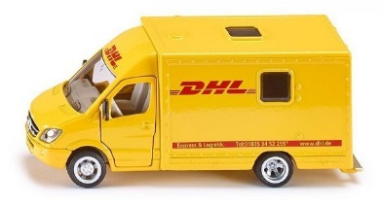
ทาง Supplier จะส่งเอกสารทั้งหมดที่เป็น Draft ยกเว้น สำเนาใบขนมาให้เพื่อตรวจสอบก่อน โดยเราจะส่งให้ทาง Shipping (คุณกบ) ตรวจสอบ และ confirm กลับเพื่อที่จะ confirm กับทาง Supplier เพื่อให้ดำเนินการจัดทำเอกสารให้เป็น Original ต่อไป
เอกสาร Original ฉบับจริง ทาง Supplier จะส่งมาให้ทาง DHL โดยให้ส่งไปที่ชิปปิ้งได้เลยค่ะ เพื่อป้องกันการเสียเวลาในการส่งเอกสารต่อ
โดยส่งไปที่
Mr. Podpan Thongsang
7/1 Soi Ratburana 39
Ratburana 10140
Tel no. 0817016373

Slide 8
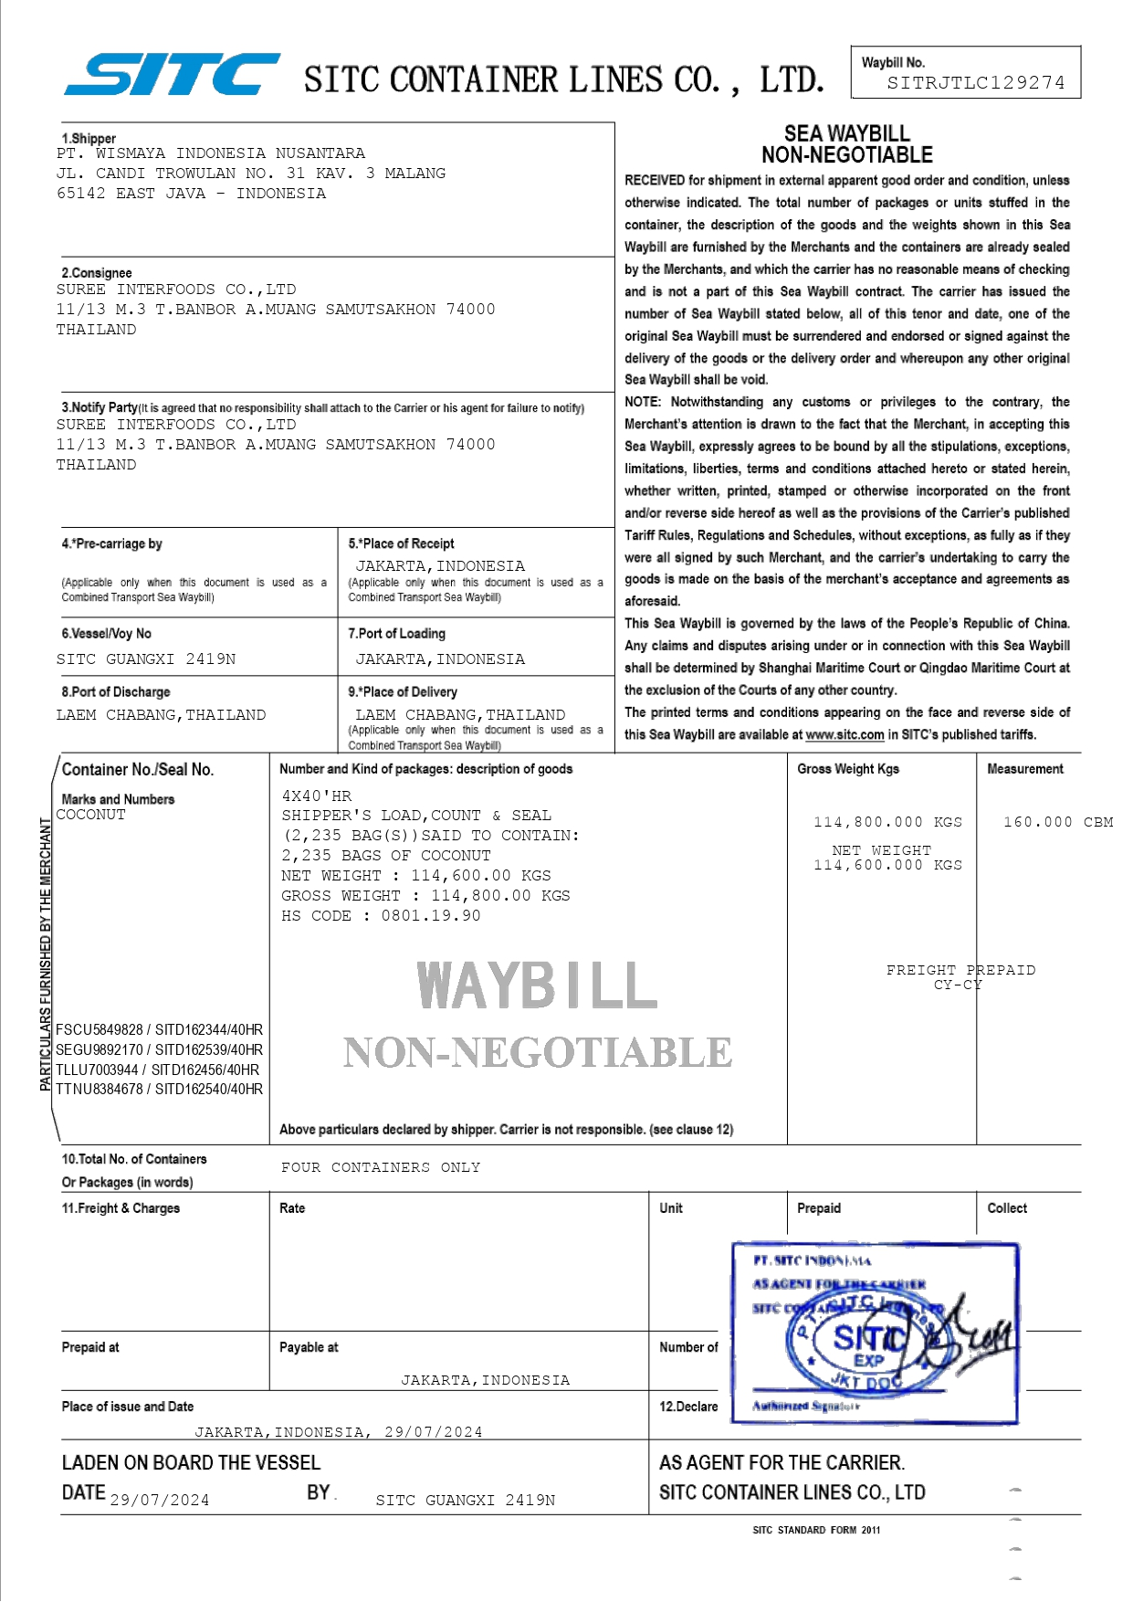
BL (Bill of Lading no.)
ใบตราส่งสินค้า
ตัวอย่าง
กรณีที่เป็น BL. แบบ Original ทาง Supplier ต้องส่งเอกสาร Original (ทั้งชุด) มาเพื่อใช้ในการแลกดีโอเพื่อออกสินค้า แต่กรณีที่เป็น Surrender / Telex Release / Seaway bill ไม่ต้องส่ง Original BL. ให้ส่ง Copy BL. มาแทน ส่วนเอกสารอื่น ๆ ก็ต้องส่ง Original มาให้ทั้งหมด

Slide 9
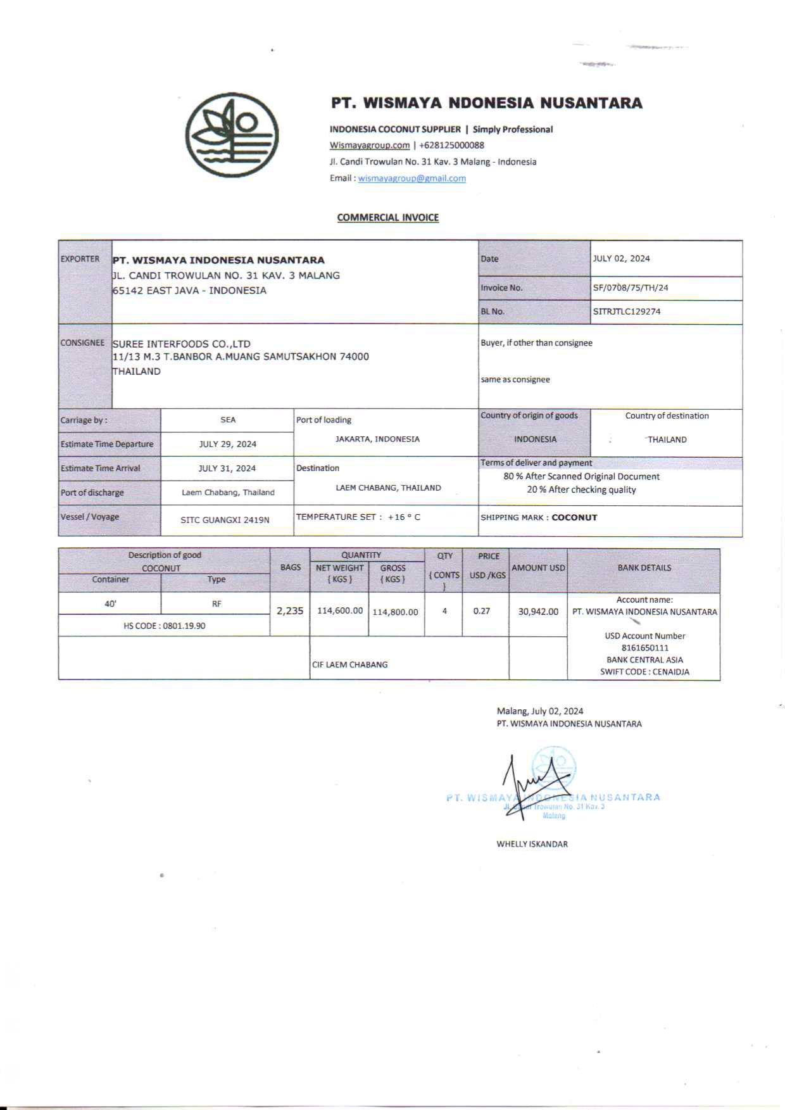
Invoice.
Invoice ต้องเป็น Commercial Invoice หรือ Invoice เฉยๆ แต่ถ้าเป็น Pro forma Invoice จะใช้ไม่ได้
ตัวอย่าง
การตรวจสอบ บาง supplier ก่อนตกลงซื้อขายจะส่งเอกสาร Pro forma Invoice / Sales contract มาให้ Approve ราคา จำนวน ก่อนการสั่งซื้อ ดังนั้น เมื่อได้ Invoice มาต้องตรวจสอบกับ Pro forma Invoice ด้วยว่า ราคา / จำนวน ตรงตามที่ตกลงไว้หรือไม่

Slide 10
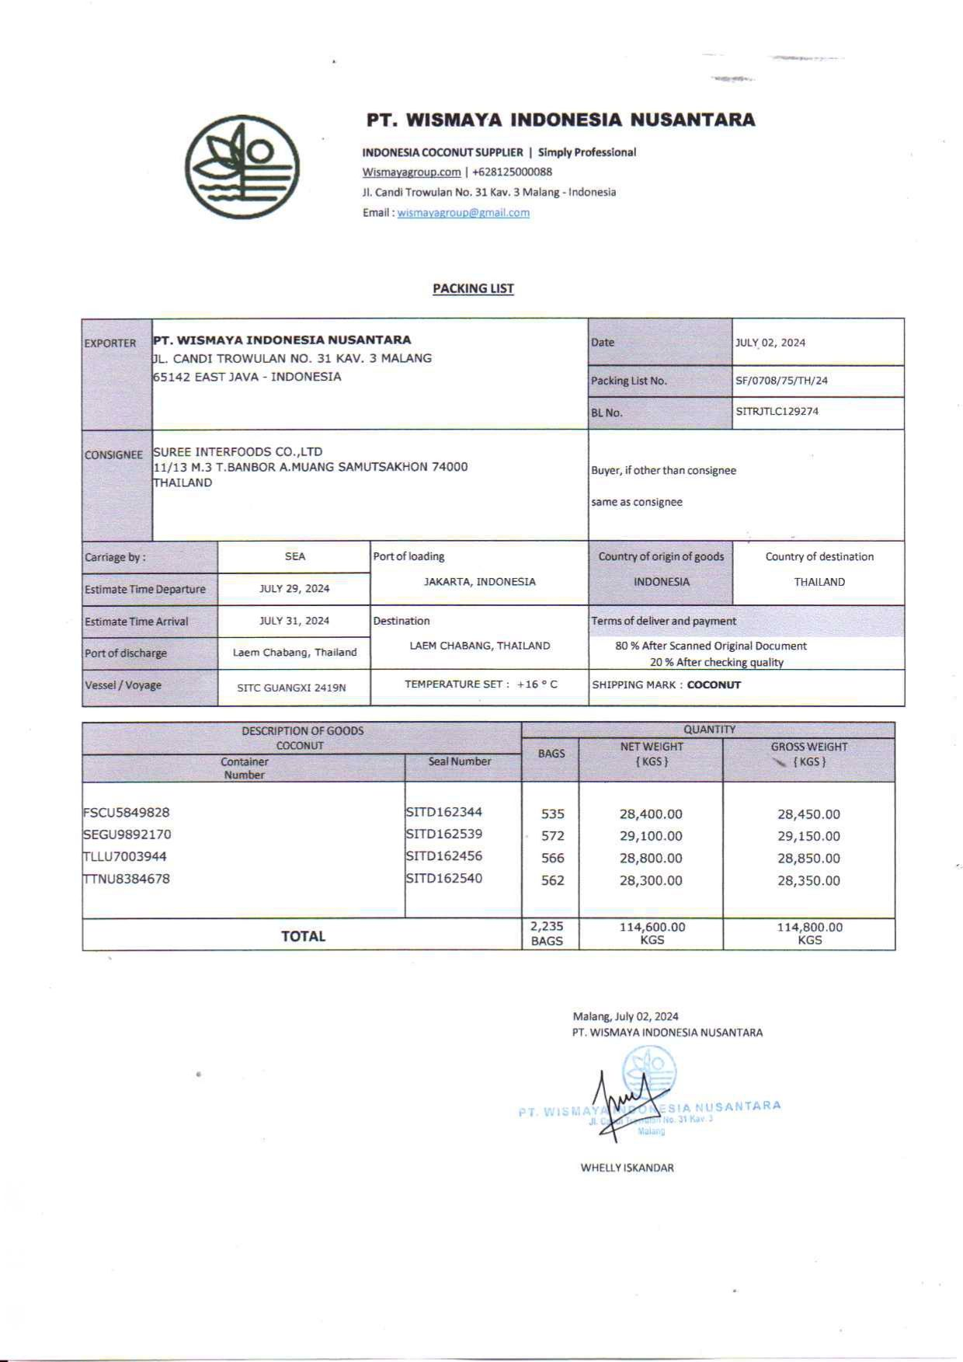
Packing list
ตัวอย่าง

Slide 11
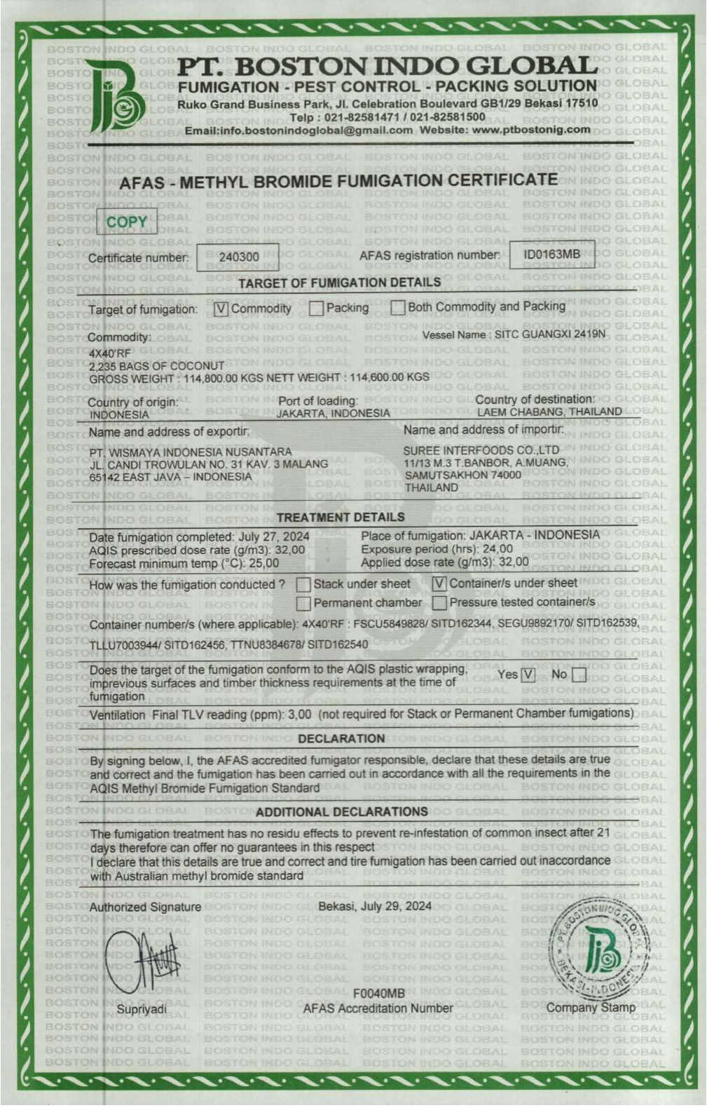
Fumigation Certificate
เอกสารรับรองการรมยา หรือรมควัน เพื่อกำจัดแมลง
ตัวอย่าง

Slide 12
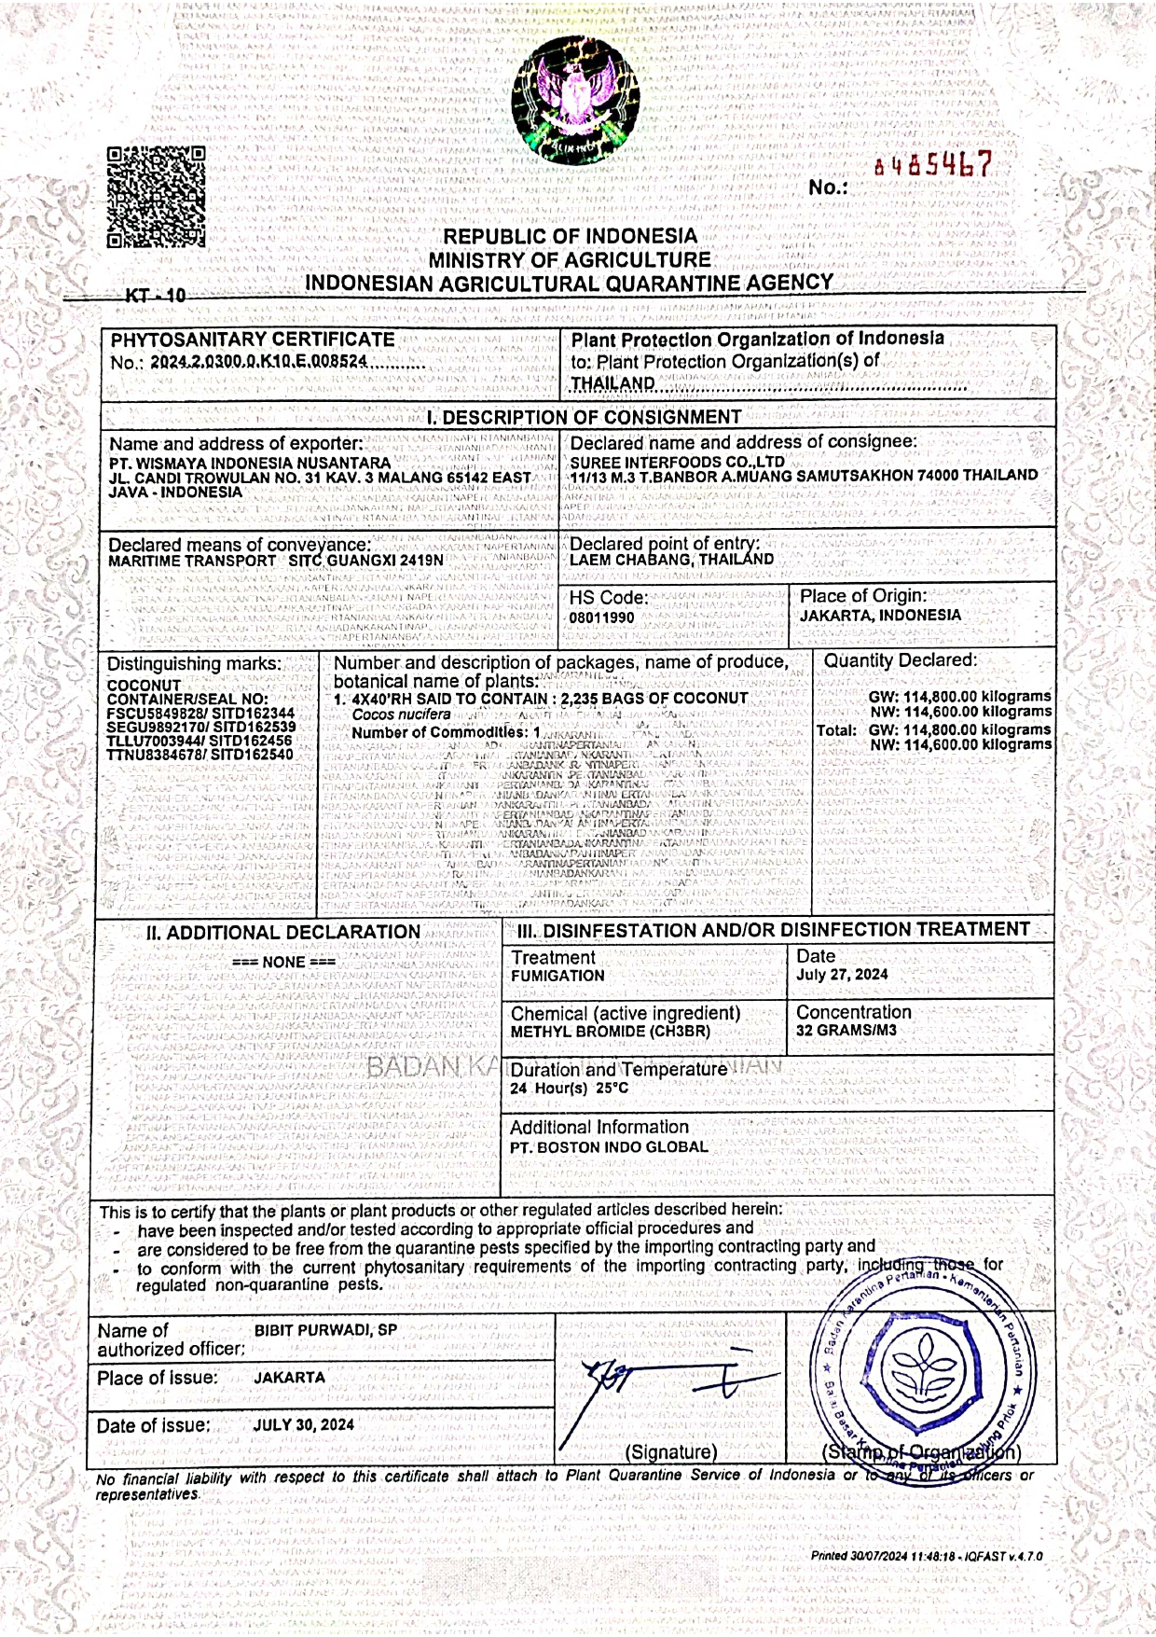
Phytosanitary Certificate
เอกสารรับรองปลอดศัตรูพืช
ตัวอย่าง

Slide 13
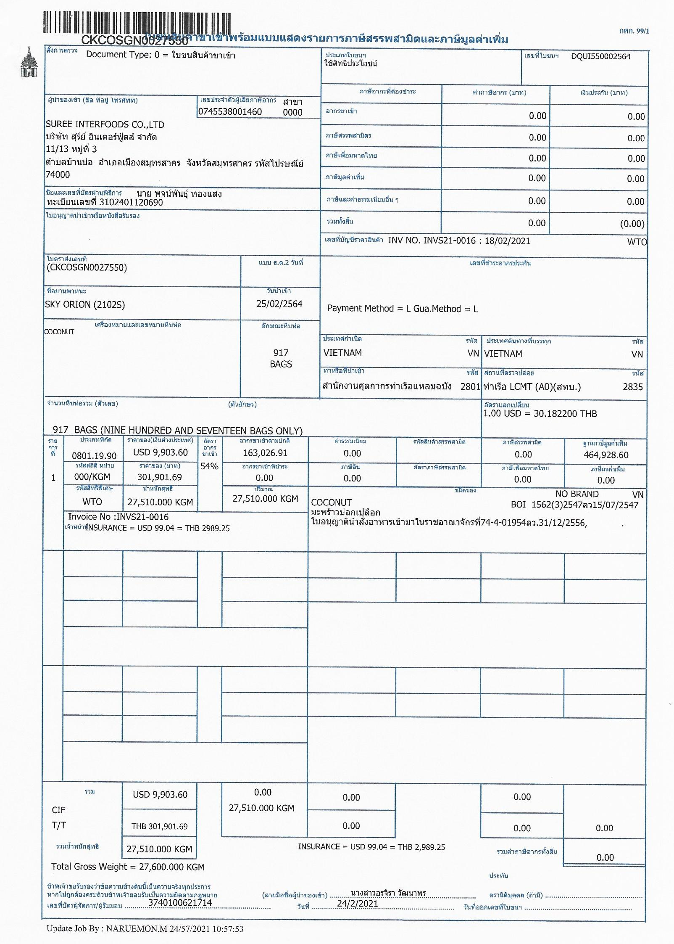
สำเนา ใบขน
เลขที่ BL.
เลขที่ Invoice
วันที่เรือเข้าท่า ETA
ประเทศต้นทาง
สิทธิประโยชน์ที่ใช้ (BOI/ มาตรา 29)
ตัวอย่าง
น้ำหนักสุทธิ ต้องตรงกับเอกสาร BL. / Invoice / Packing list

Slide 14
จุดสังเกตุ
ชื่อสินค้าที่ใช้ ต้องเป็น Coconut เท่านั้น
น้ำหนัก Net weight / Gross weight ต้องตรงกันทุก ๆ เอกสาร
3. Marks / Shipping Marks ในเอกสารต้องเป็น
Coconut

Slide 15
การแจ้งชื่อล้ง ให้กับทาง ชิปปิ้ง เพื่อให้ทางชิปปิ้งดำเนินการด้านเอกสาร
โดย ทางเจ้าหน้าที่จัดซื้อ จะเป็นผู้ดำเนินการหาล้งมะพร้าว ที่จะนำมะพร้าวลูกนำเข้าไปลง โดยต้องแจ้งชื่อล้งที่จะไปลง ให้กับทางชิปปิ้ง ทาง E-mail หรือ ทางไลน์ เพื่อให้ทางชิปปิ้งดำเนินการด้านเอกสารต่อ
โดยข้อมูลที่แจ้ง จะมี ชื่อล้ง / ที่อยู่ / เบอร์โทร. / แหล่งที่มาของมะพร้าว / ชื่อ Supplier มะพร้าว / เลข BL. / เลข Invoice / วันที่ ETA. / วันที่จะเข้าล้ง / วันที่แจ้ง / เบอร์ตู้
กรณีที่มีไปล้ง จังหวัดประจวบคีรีขันธ์ คือล้ง บ. นิลทองแท้ โคโคนัท จำกัด จะมีค่าใช้จ่ายในการขนส่งเพิ่ม คือ
1. มะพร้าวลูกนำเข้า เวียดนาม (ตู้แห้ง) เพิ่มตู้ละ 11,000 บาท
2. มะพร้าวลูกนำเข้า อินโดนีเซีย (ตู้เย็น) เพิ่มตู้ละ 13,000 บาท
(โดยค่าใช้จ่ายที่เพิ่มขึ้น บ. นิลทองแท้ โคโคนัท จำกัด จะจ่ายครึ่งหนึ่งของค่าใช้จ่ายที่เพิ่มขึ้น)

Slide 16
เมื่อได้รับเอกสารครบทั้งหมด และ รู้ว่าจะส่งไปเข้าล้งไหน วันที่เท่าไหร่จากเจ้าหน้าที่จัดซื้อแล้ว ก็จะดำเนินการขั้นตอนต่อไป คือ การเปิดใบสั่งซื้อ เพื่อให้ฝ่ายบัญชีดำเนินการจ่ายค่ามะพร้าว ตามเงื่อนไขที่ตกลงไว้กับ Supplier แต่ละราย
และ ทำจ่ายค่าชิปปิ้ง - ค่าขนส่ง+อื่น ๆ งวดแรก (50%) ให้กับทาง บ. ฮูดาเซอร์วิส จำกัด (คุณกบ)

Slide 17
โดย ค่าชิปปิ้ง-ค่าขนส่ง+อื่น ๆ เราจะทำจ่ายเฉพาะ 50% แรกส่วน 50% ที่เหลือทางชิปปิ้งจะทำเอกสารมาเรียกเก็บกับทางฝ่ายบัญชี พร้อมแนบเอกสารใบเสร็จต่าง ๆ ซึ่งถ้ามีส่วนต่าง เกินออกมา ทางฝ่ายบัญชีจะส่งมาให้รองกรรมการผู้จัดการสายการผลิต พิจารณาว่าจะเรียกเก็บกับทาง supplier หรือ ทาง บ. สุรีย์ฯ เป็นผู้รับผิดชอบค่าใช้จ่ายที่เกิดขึ้น ซึ่งค่าใช้จ่ายส่วนเพิ่มเติมของค่าชิปปิ้งและค่าขนส่ง กรณี บ.สุรีย์ ฯ เป็นผู้รับผิดชอบ ฝ่ายบัญชีจะดำเนินการปรับในราคาต้นทุนวัตถุดิบที่รับเข้า
โดยขั้นตอนการเปิดใบสั่งซื้อ หรือ PO. ในระบบ ERP มีดังนี้

Slide 18
EPICOR
**POP-03-01**
การเข้าระบบ เพื่อเปิดใบสั่งซื้อ
หรือที่ เรียกว่า
PO.
วัตถุดิบนำเข้าต่างประเทศ และ ค่าชิปปิ้ง+ค่าขนส่ง
(มะพร้าวลูกนำเข้า)

Slide 19
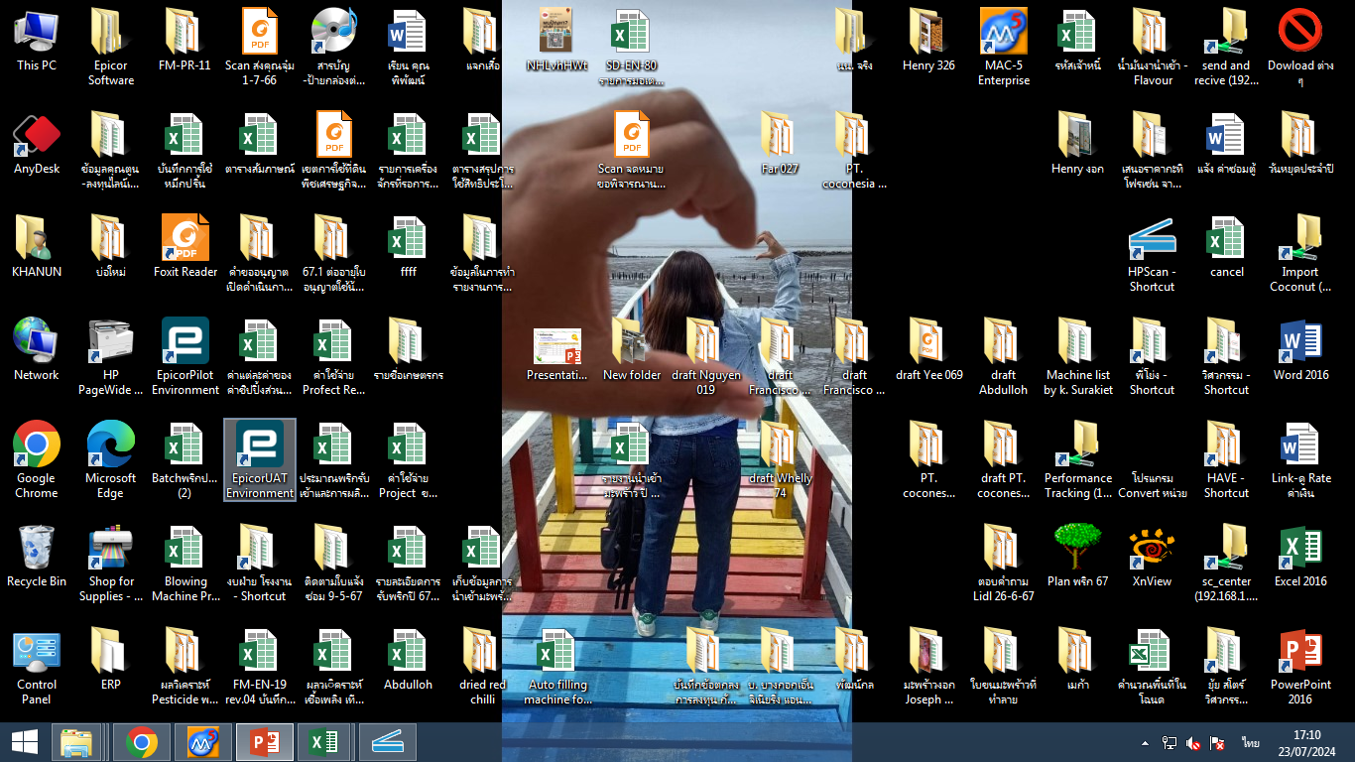
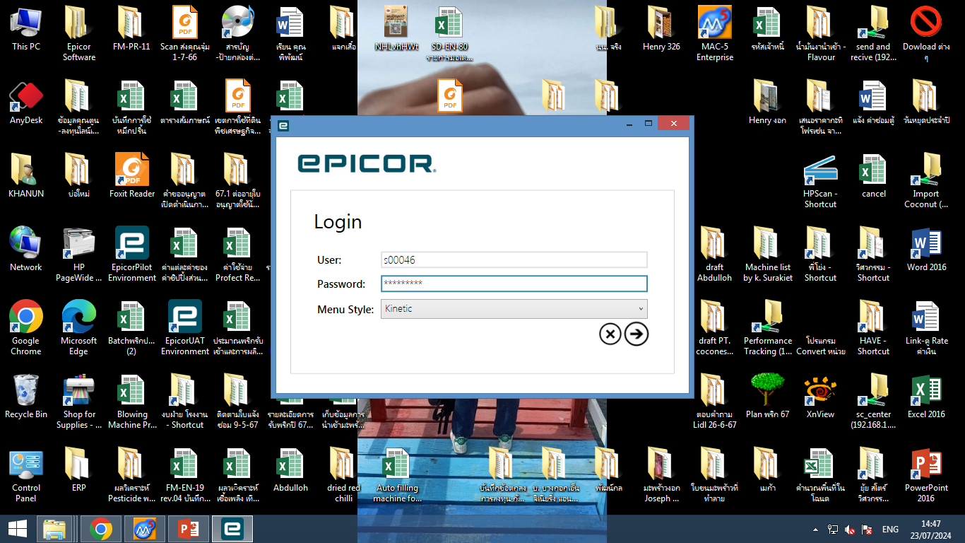
การเข้าระบบ เพื่อเปิดใบสั่งซื้อ
เข้าที่ EpicorUAT Environment
ทำการ Login
User: ………………
Password:…………
เสร็จแล้วกด →

Slide 20

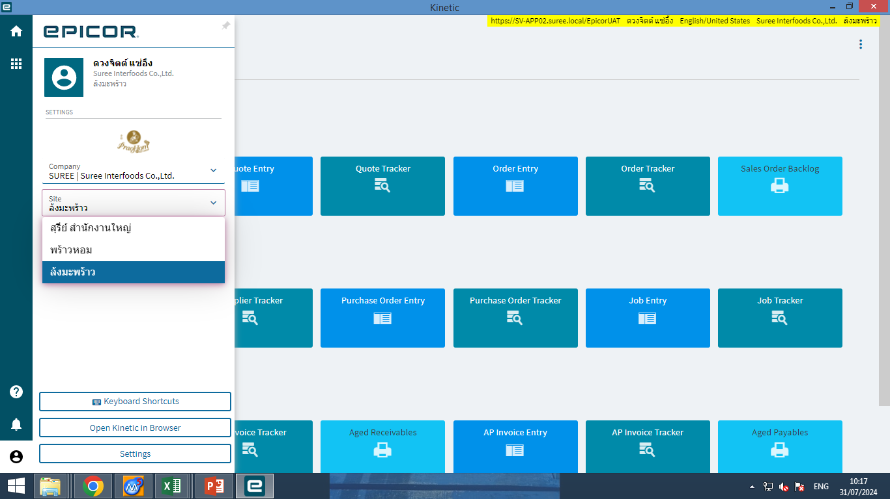
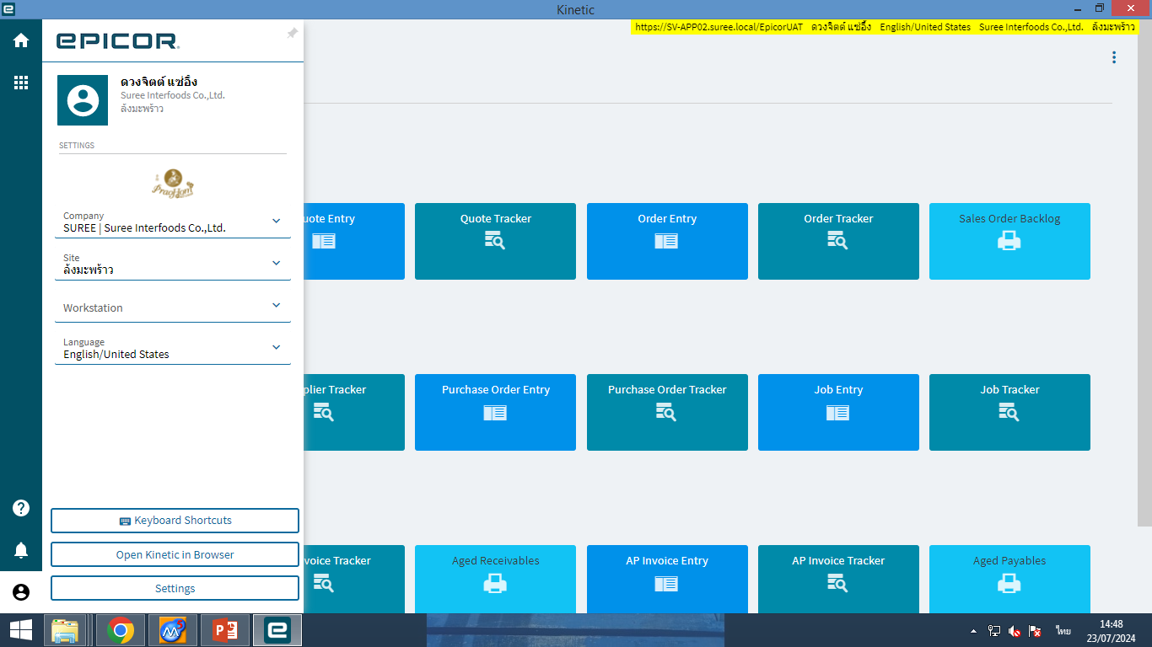
คลิก เพื่อเลือก สถานที่ที่จะเปิดสั่งซื้อ
จะมี Site ทั้งหมด 3 ที่ คือ 1. สุรีย์ สำนักงานใหญ่ 2. พร้าวหอม 3. ล้งมะพร้าว

Slide 21
กรณีนี้จะเลือกเป็น ล้งมะพร้าว เนื่องจากจะเปิดสั่งมะพร้าวลูกนำเข้า

Slide 22
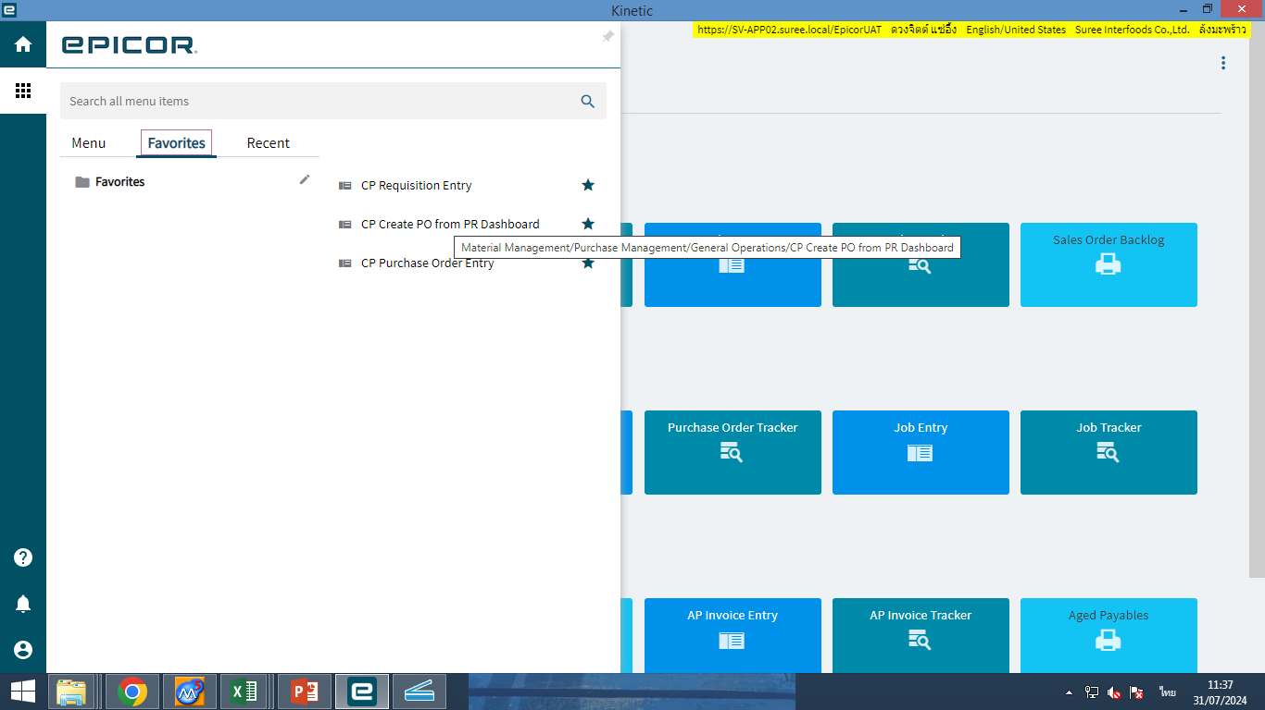
ไปที่ Menu แล้ว
เลือก CP Create PO from PR Dashboard เพื่อทำการดึงใบขอซื้อ PR. มาเปิดเป็นใบสั่งซื้อ PO.

Slide 23
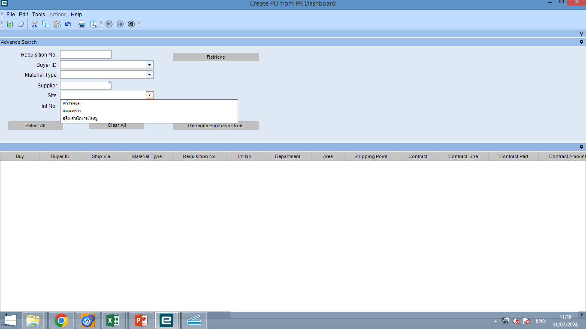
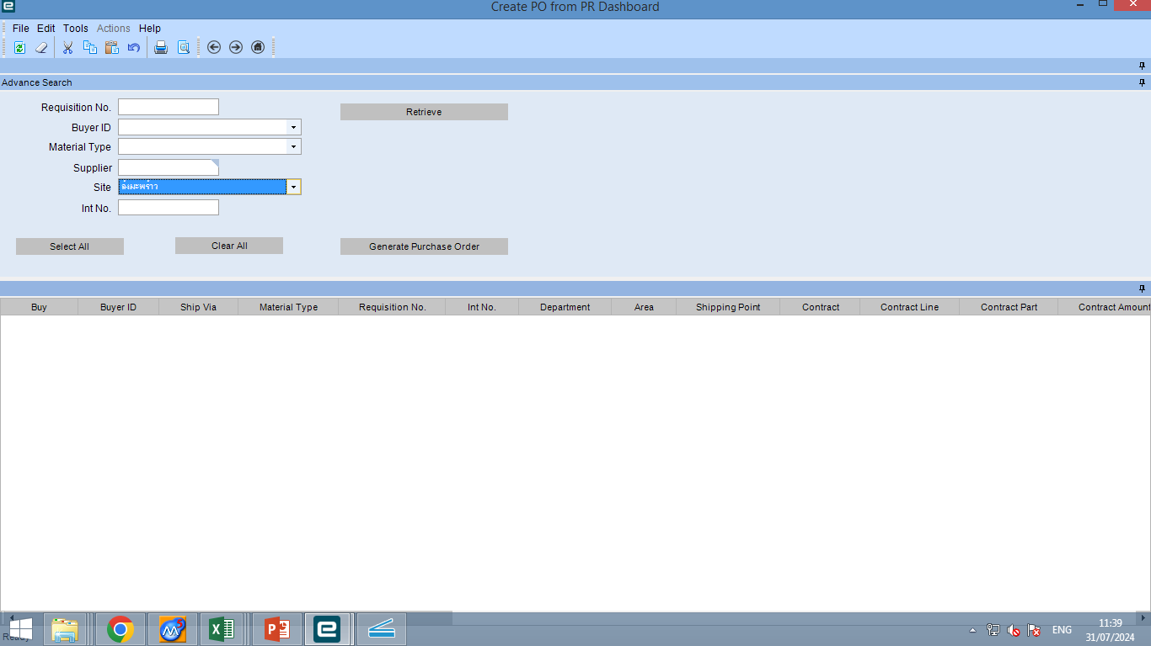
จะได้หน้านี้
1. กดเลือก Site
จะมีทั้งหมด 3 Site คือ
1. สุรีย์ สำนักงานใหญ่
2. พร้าวหอม
3. ล้งมะพร้าว
2. กด Retrieve
เป็นการหาใบขอซื้อที่รอการเปิดใบสั่งซื้อ

Slide 24
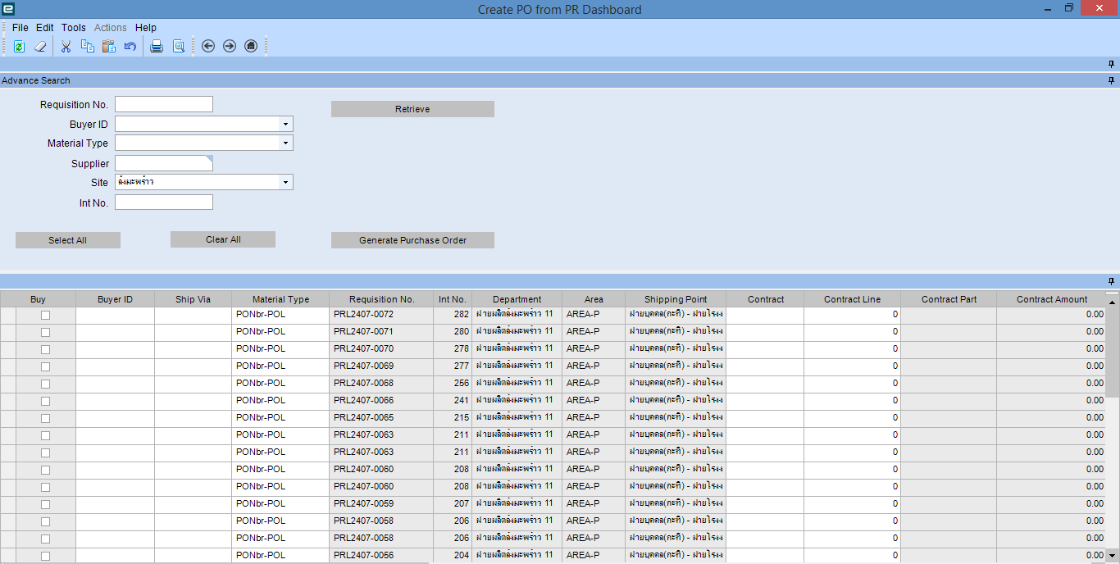
เมื่อกด Retrieve ใบขอซื้อ PR. ที่รอเปิด PO ก็จะขึ้นมาแบบนี้
รายการใบขอซื้อที่ยังไม่ได้เปิดใบสั่งซื้อทั้งหมดจะโชว์ขึ้นมาให้เราเห็น

Slide 25
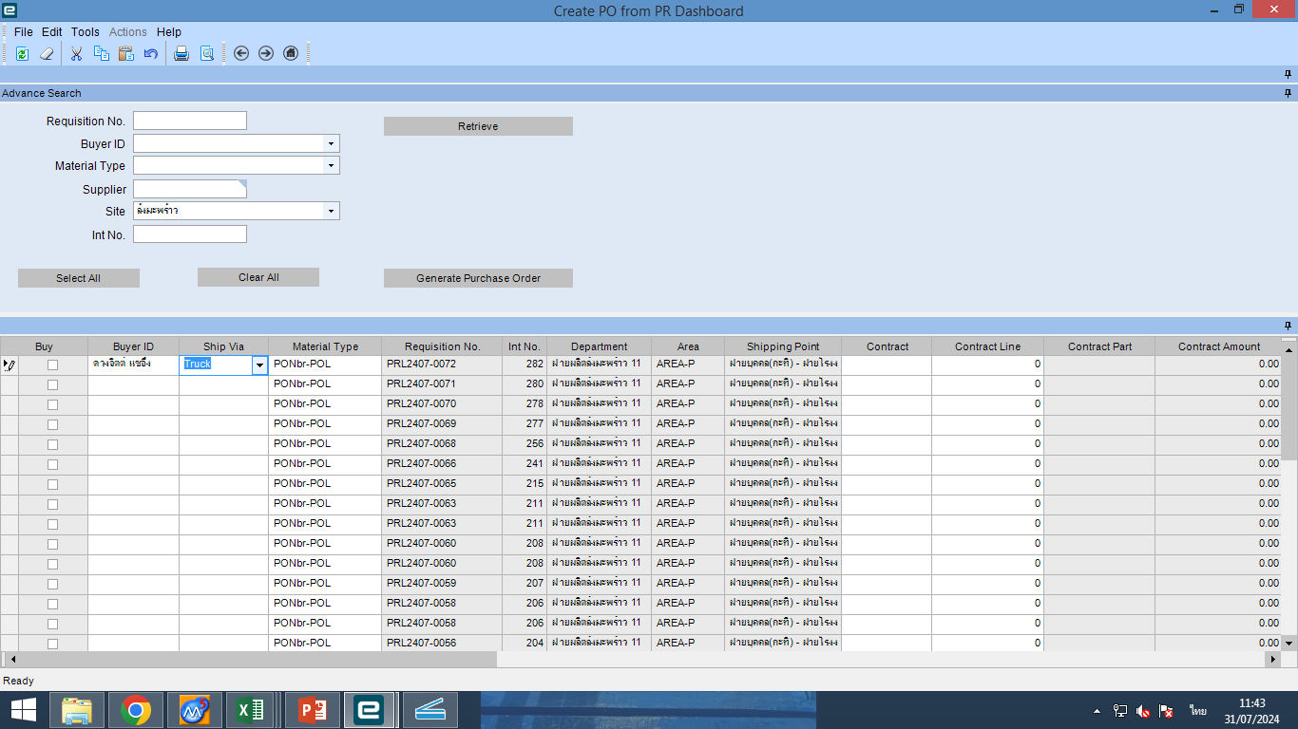
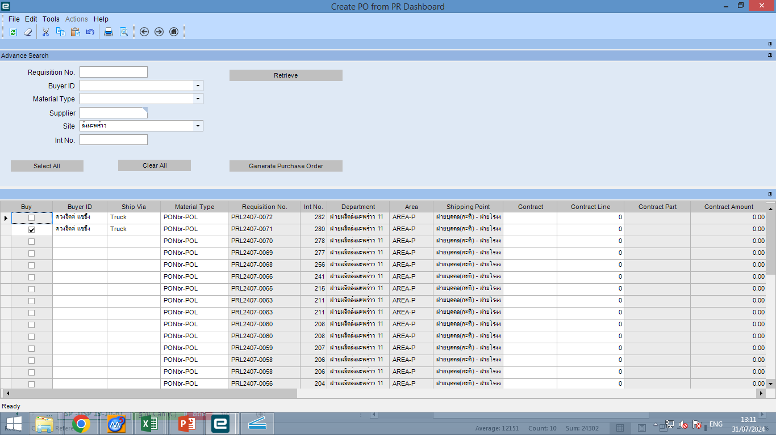

ให้เลือกเลขที่ PR. ที่จะเปิดใบสั่งซื้อ PO. แล้วใส่รายละเอียด ดังนี้
Buyer ID
Ship Via
คลิก ในช่อง Buy
กด Generate Purchase Order
ชื่อผู้ที่เปิดใบสั่งซื้อ
การขนส่งวัตถุดิบมาถึงบริษัท (กรณีนี้เลือก TRUCK)
4
3
2
1

Slide 26
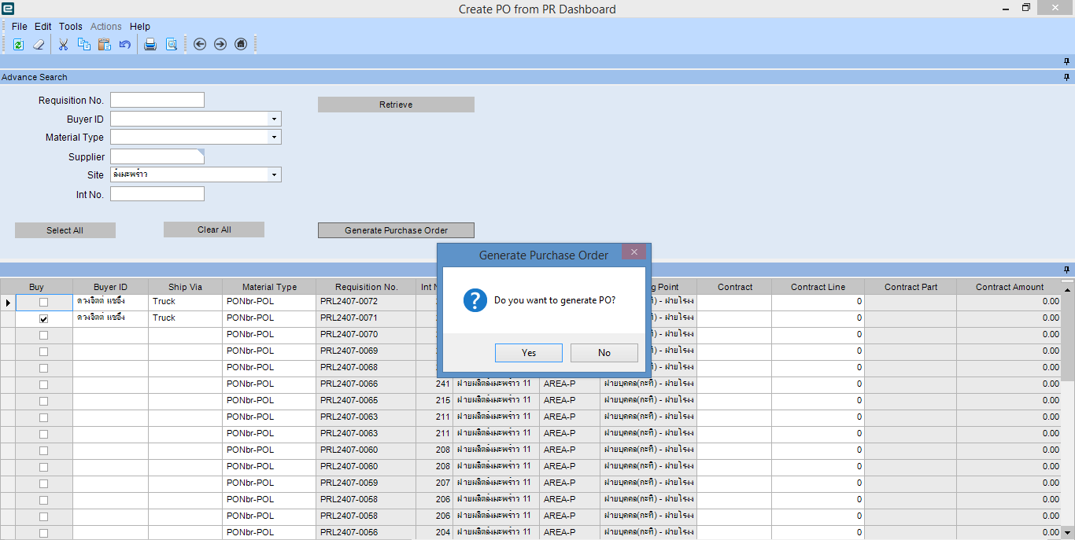
เมื่อ กด Generate Purchase Order
จะขึ้นหน้านี้ โดยมีข้อความว่า Do you want to generate PO.
คุณต้องการที่จะสร้าง PO ใช่หรือไม่
ให้กด Yes. แล้วกดปิด เพื่อไปเข้าหน้า Menu ต่อไป

Slide 27
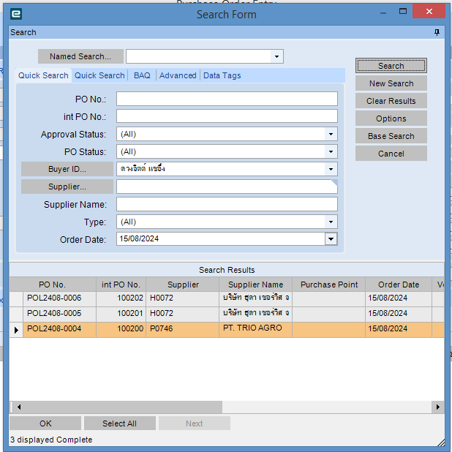

กรณีที่ ใบขอซื้อ 1 ใบ เปิดขอซื้อมาทั้งหมด 3 Line และเราต้องนำมาเปิดใบสั่งซื้อแยกเป็น 3 ใบ เนื่องจาก สกุลเงินต่างกัน และ มี Vat และไม่มี Vat เราต้องทำการ Generate Purchase Order ที่ละ Line เพื่อเป็นการแยกใบสั่งซื้อ
มะพร้าวลูกนำเข้า-ต่างประเทศ ใช้สกุลเงิน US Dollar
ค่าชิปปิ้ง – มะพร้าว ใช้สกุลเงิน บาท และ มี Vat.
ค่าขนส่ง+อื่น ๆ ใช้สกุลเงิน บาท และ ไม่มี Vat
ก็จะได้ PO. มาทั้งหมด 3 ใบ

Slide 28
เข้า Menu แล้ว เลือก
CP Purchase Order Entry
ใช้ในการเปิดใบสั่งซื้อ หรือ PO.

Slide 29
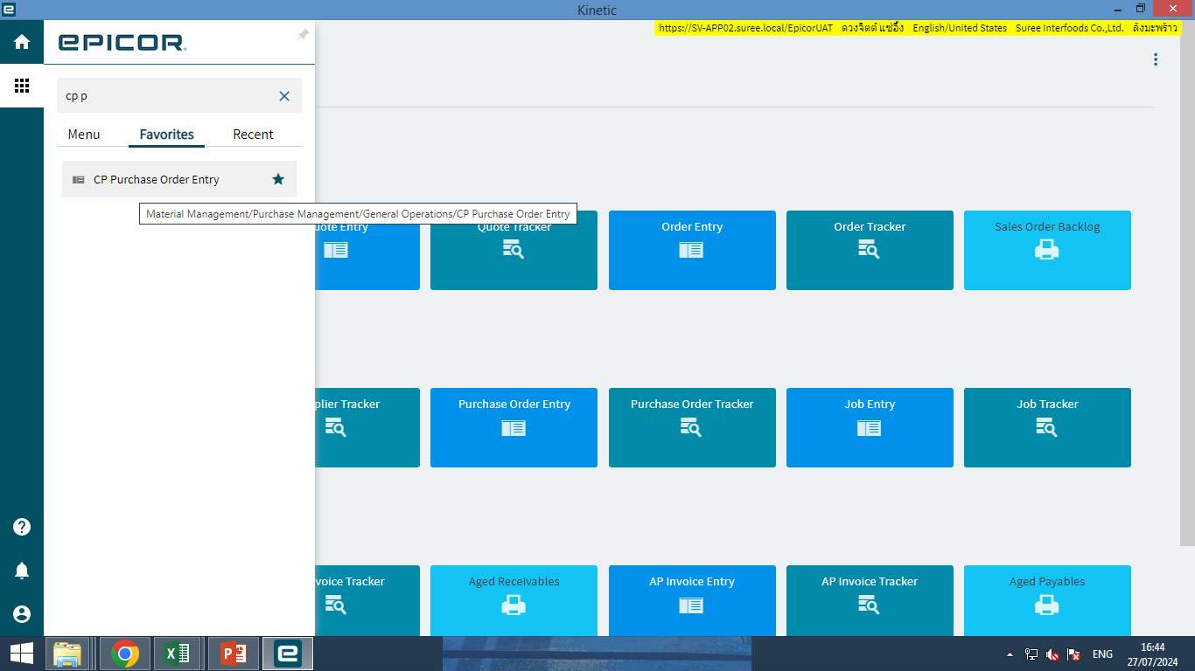
เลือก CP Purchase Order Entry เพื่อเข้าสู่การเปิดใบสั่งซื้อ

Slide 30
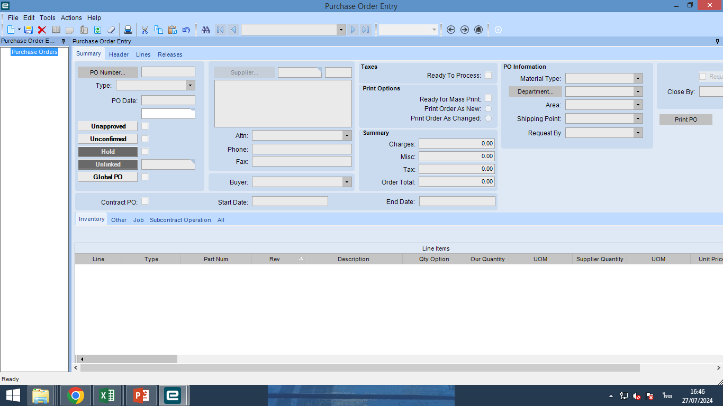
เมื่อคลิกแล้ว Program จะขึ้นหน้ารายละเอียดของ PO. ที่จะต้องกรอกข้อมูล

Slide 31

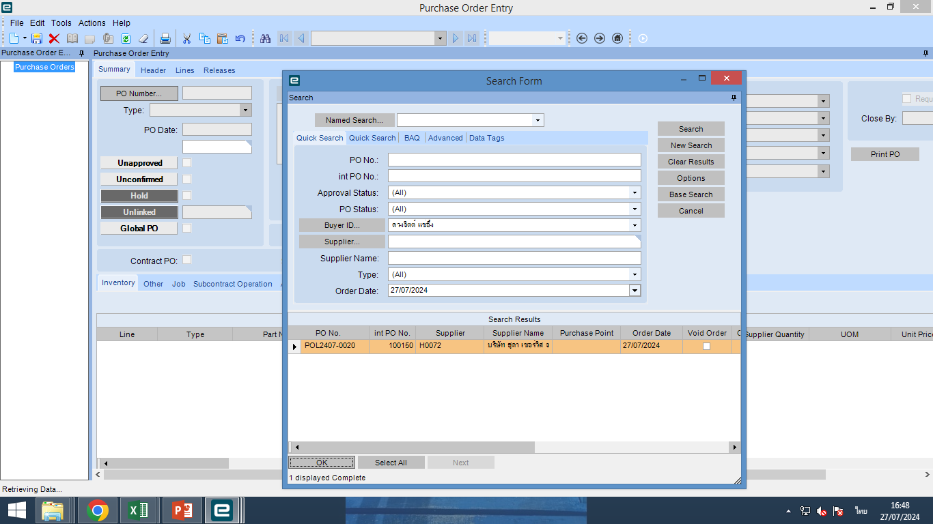
1. ให้ คลิกที่ PO Number เพื่อ Search ใบขอซื้อ PR. ที่จะทำการเปิดสั่งซื้อ PO.
1
3
2
คลิก PO Number (เพื่อเป็นการหาใบขอซื้อ)
ใส่ Buyer ID (เพื่อกรองชื่อผู้เปิดใบสั่งซื้อ)
ใส่วันที่ที่เปิดใบสั่งซื้อ (ทำให้หาง่ายยิ่งขึ้น)
กด OK
4

Slide 32
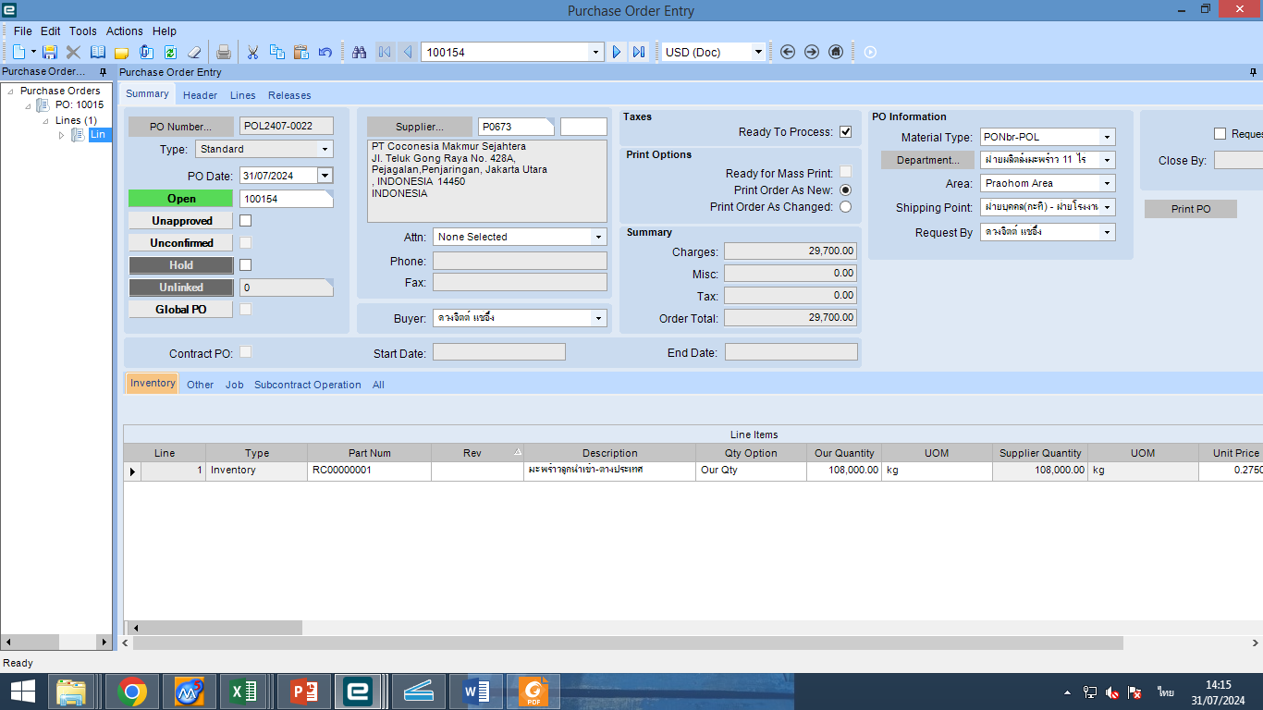
รายละเอียดของใบสั่งซื้อ PO. จะขึ้นมาตามที่ได้ระบุในใบขอซื้อ PR.
โดยจะมีรายละเอียดแต่ละ Tab ดังนี้

Slide 33
จะเป็นหน้ารวมที่บอกรายละเอียดเกี่ยวกับ
เลขที่ใบสั่งซื้อ PO.
ชื่อ Supplier
ชื่อเจ้าหน้าที่จัดซื้อที่ทำการเปิดใบสั่งซื้อ
ชนิดของใบสั่งซื้อ / ต้นสั่งกัดที่ขอซื้อ / สถานที่ที่เปิดใบสั่งซื้อ / สถานที่จัดส่งสินค้า
Tab - Summary
1
2
4
3
ยกตัวอย่าง ใบสั่งซื้อ มะพร้าวลูกนำเข้าต่างประเทศ

Slide 34
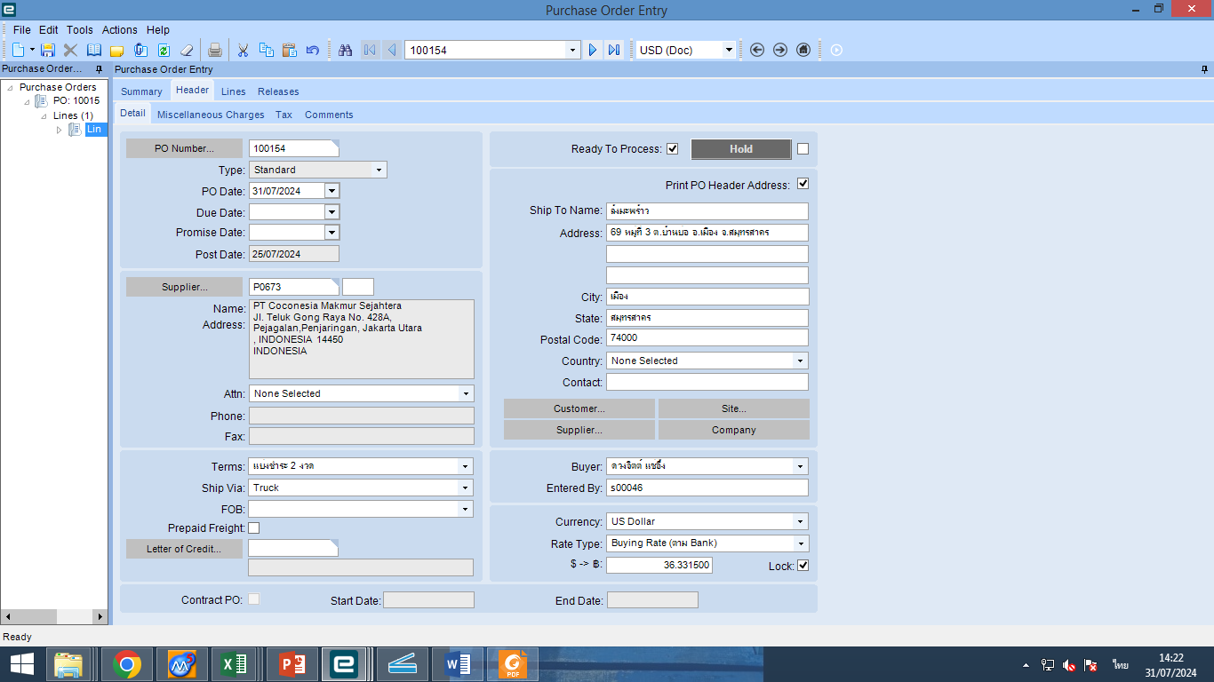
Tab - Header หัวข้อ Detail
จะบอกรายละเอียดหลัก ๆ ที่สำคัญคือ
Term เงื่อนไขการชำระเงิน
สกุลเงินที่ใช้เปิดใบสั่งซื้อ (โดยมะพร้าวลูกเปิดสกุลเงินเป็น USD.)
Rate ค่าเงินที่ใช้ (เมื่อใส่ Rate แล้ว ต้อง คลิกช่อง Lock ด้วย)
ต้องเปลี่ยน Currency เป็นสกุลเงิน US Dollar
เงื่อนไขการชำระเงิน
ให้ระบุ แบ่งชำระ 2 งวดแล้วใส่รายละเอียดใน Line comments
Rate ให้ดูจาก อัตราแลกเปลี่ยนเฉลี่ยของธนาคารพาณิชย์ในกรุงเทพมหานคร (ธนาคารแห่งประเทศไทย) และใช้ ณ วันที่เรือถึง (ETA.) ตามที่ระบุในใบขนสินค้าขาเข้า
(ทางฝ่ายบัญชีให้ Link มา)
1
2
3

Slide 35
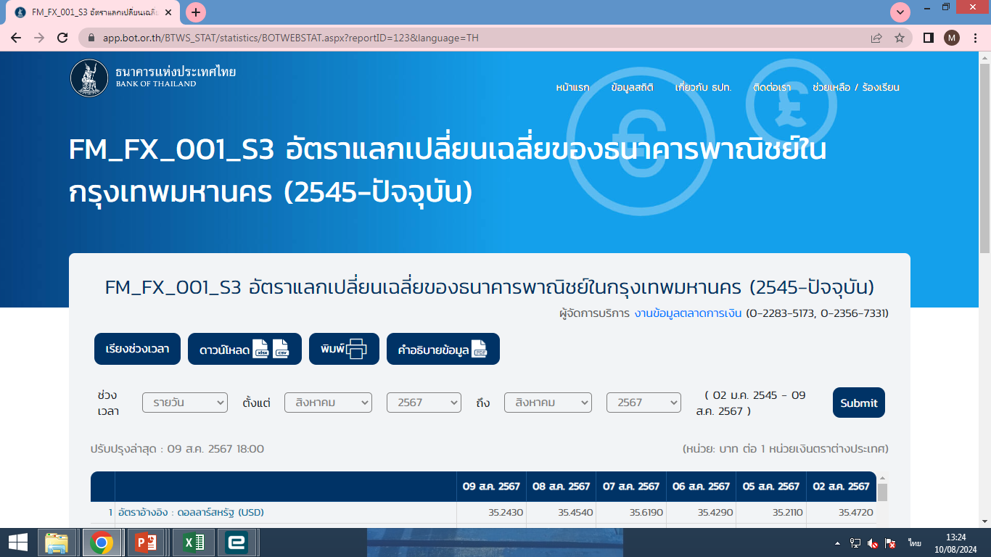
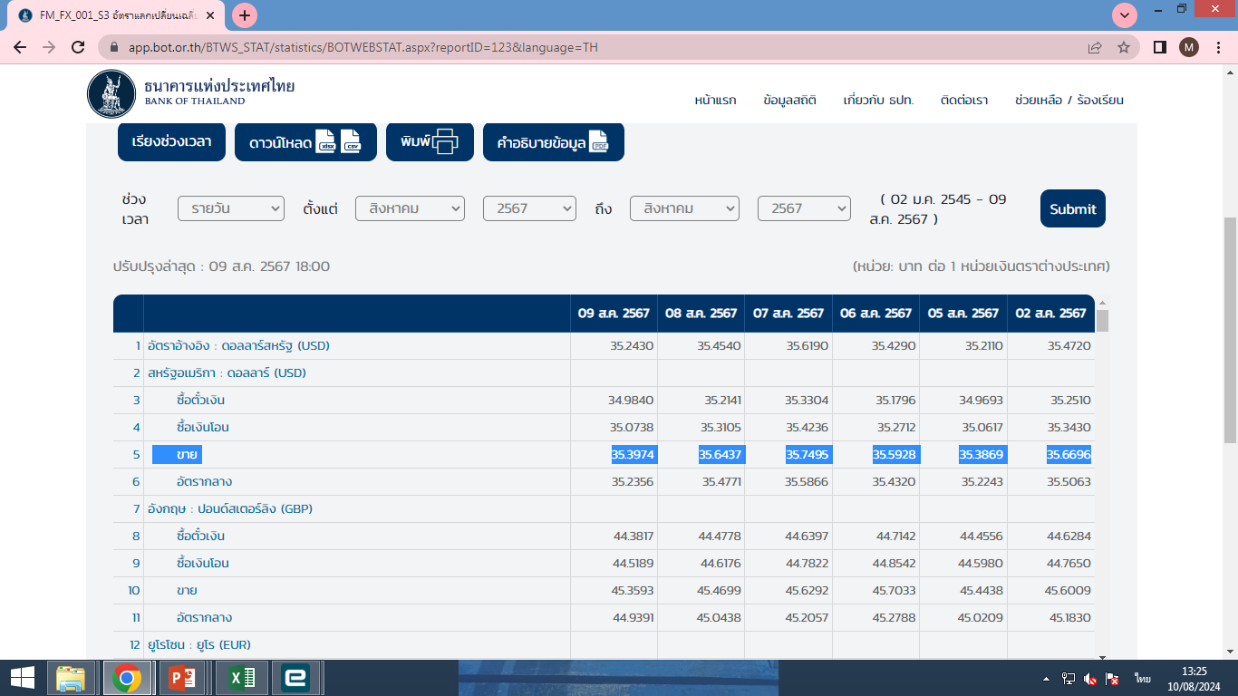
อ้างอิงที่มาของค่าเงิน Rate
4
00
5
แหล่งที่มาของค่าเงิน Rate ได้มาจาก Link ที่ฝ่ายบัญชีให้ โดยให้ดูในหัวข้อค่าเงินขายและให้ดูตามวันที่เรือถึงตามใบขนสินค้าขาเข้า

Slide 36
การใส่ค่าเงิน Rate กรณีที่ วันที่นำเข้าในใบขนสินค้าขาเข้า (วันที่ ETA.) ตรงกับวันหยุดทางราชการ เช่นวันเสาร์ – อาทิตย์ / วันหยุดนักขัตฤกษ์ต่างๆ ให้ใช้ Rate ของวันก่อนหน้า เช่น เรือเข้า ETA. 3/8/67 (วันเสาร์) ให้ใช้ Rate ของวันศุกร์ คือวันที่ 2/8/67 แทน
และค่าเงิน Rate จะสามารถดูได้ในวันถัดไปจากวันที่นำเข้า 1 วัน เช่น Rate ของวันที่ 2/8/67 ยังไม่สามารถเข้าไปดูได้ในวันที่ 2/8/67 แต่จะเข้าไปดูได้วันที่ 3/8/67 (จะช้ากว่า 1 วัน)

Slide 37
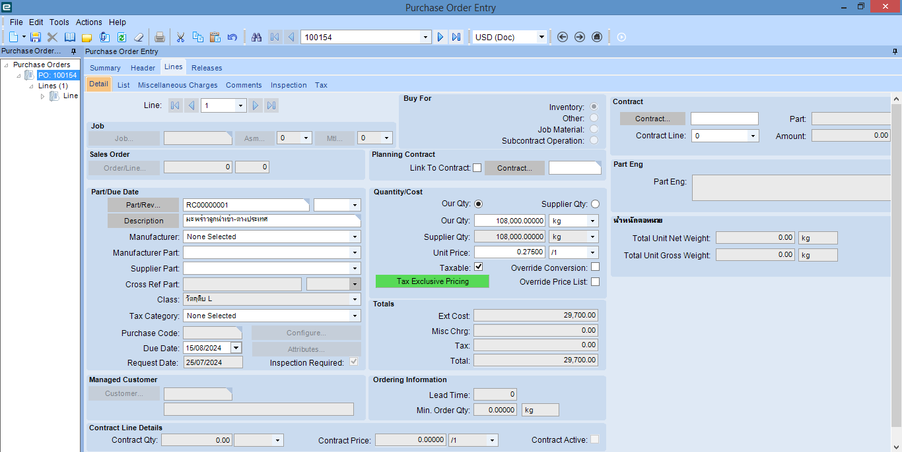
Tab -- Lines หัวข้อ Detail
จะบอกรายละเอียดหลัก ๆ ที่สำคัญคือ
Part/Rev.. คือ Code สินค้าที่เปิดสั่งซื้อ / ชื่อสินค้า
Due Date คือ วันที่ต้องการ
Request Date คือ วันที่เปิดขอซื้อ
Our Qty: Supplier Qty: คือ จำนวน ที่สั่งซื้อ
Unit Price: คือ ราคา ต่อ หน่วย
Totals คือ ยอดเงินรวม
1
4
5
2
6
3

Slide 38
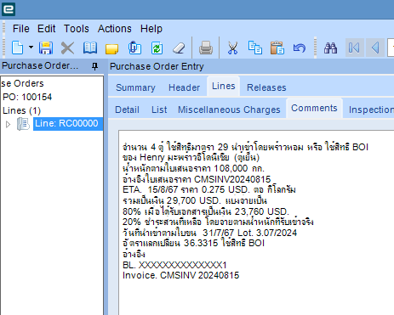
Tab -- Lines หัวข้อ Comments
ถ้าพิมพ์ comments เพิ่มเติมรายละเอียดในนี้ ข้อความในนี้จะถูกปริ้นอยู่ในหน้า ของ PO ด้วย ซึ่งเราสามารถใส่รายละเอียดได้ตามต้องการเลยค่ะ

Slide 39
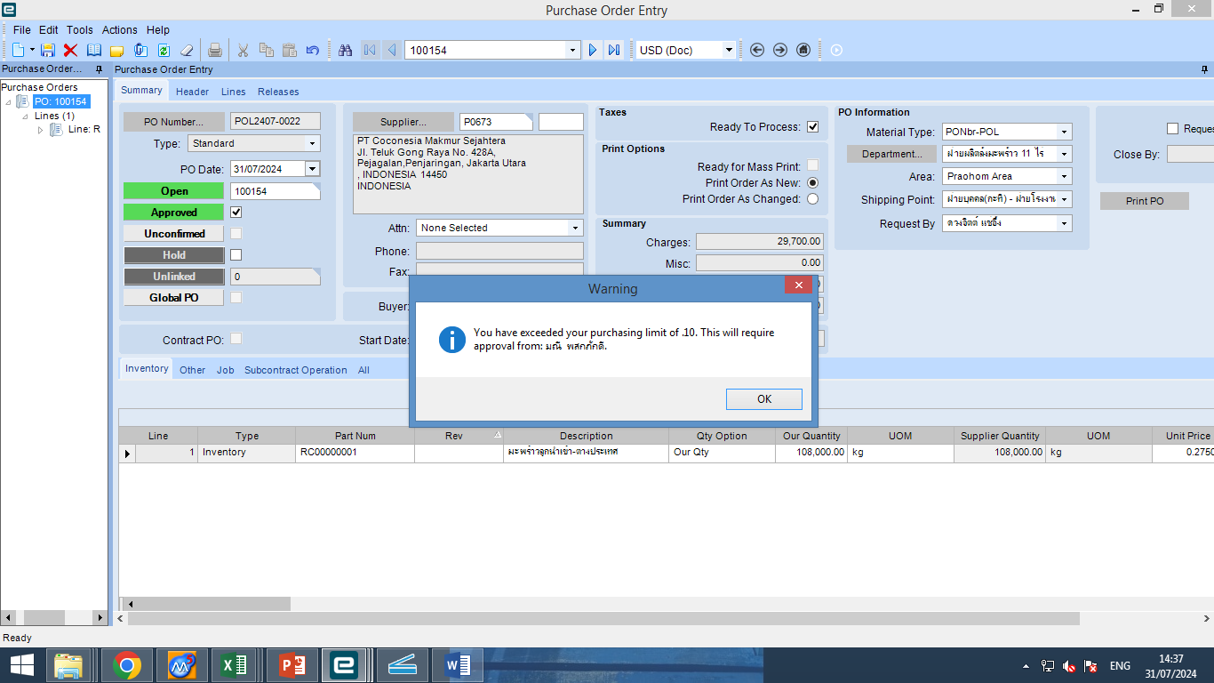
เมื่อใส่รายละเอียดครบแล้ว ให้กด SAVE
และ คลิกในช่องสี่เหลี่ยม หลังคำว่า Approved ก็จะขึ้น หน้าจอแบบนี้ ให้กด OK

Slide 40
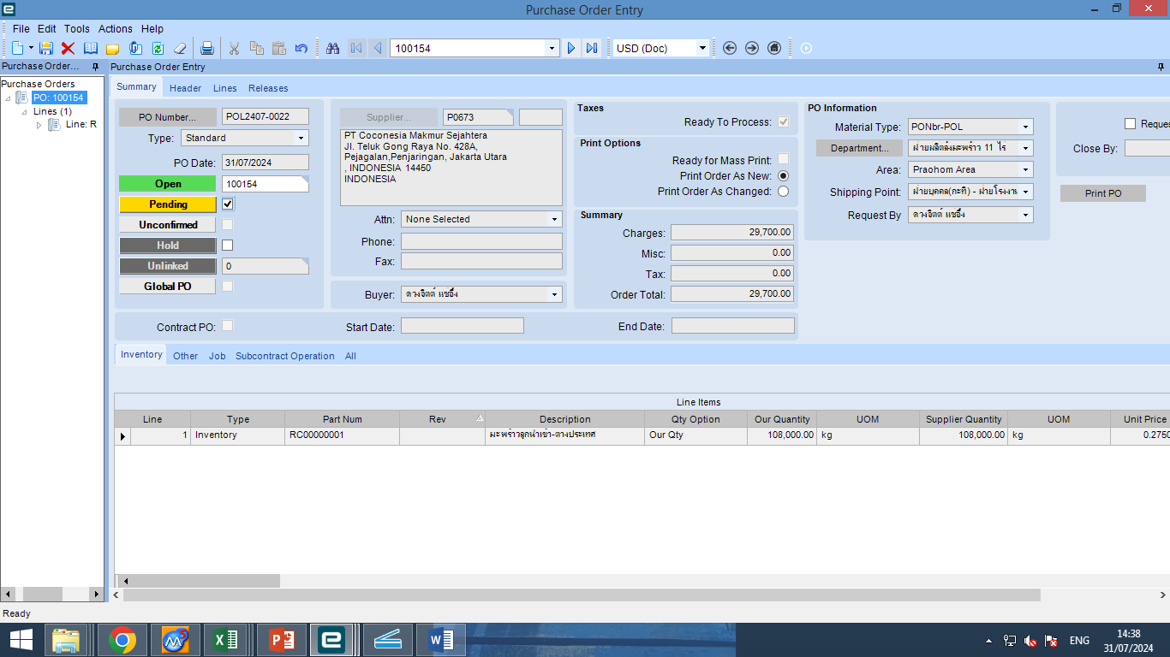
เมื่อกด OK แล้ว สถานะจะเปลี่ยนเป็น Pending
(หมายถึง อยู่ระหว่างการส่งให้ผู้มีอำนาจอนุมัติ)
กด SAVE แล้วปิดได้เลยค่ะ

Slide 41
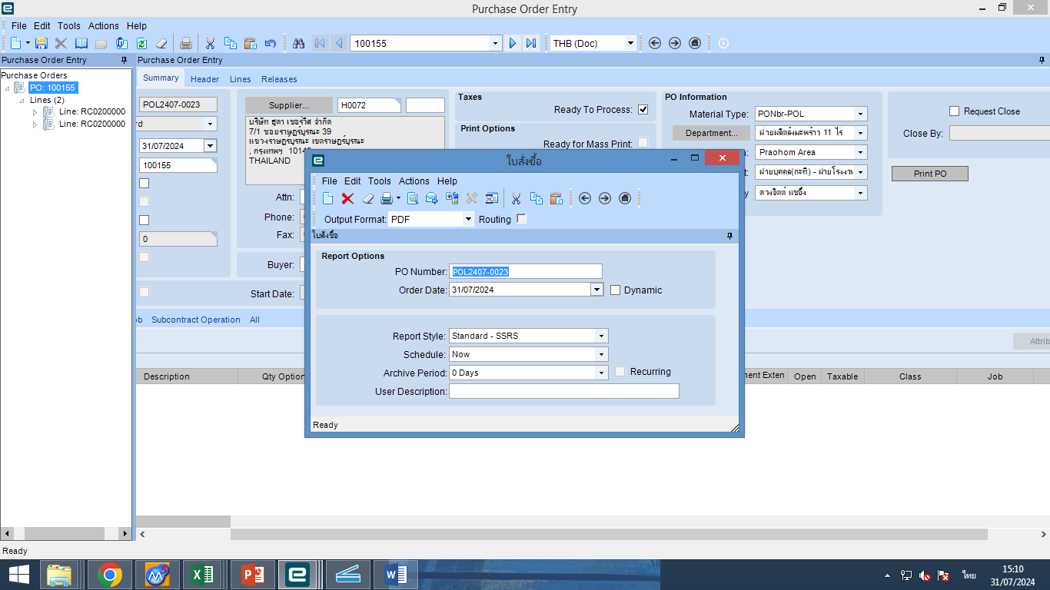
วิธีการ Print PO.
1. ไปที่ Tab Summary
2. คลิก Print PO.
3. กด Print Preview เพื่อดูตัวอย่างก่อน Print
4. กดสั่ง Print
1
4
2
3

Slide 42
กรณีที่ เปิด PO. จาก PR. ที่มี 2 Lines คือค่าชิปปิ้ง และ ค่าขนส่ง โดยที่
Lines ที่ 1 Code: RC020000001 ค่าชิปปิ้ง (มี Vat)
Lines ที่ 2 Code: RC020000002 ค่าขนส่ง (ไม่มี Vat)
เราต้องเปิดใบสั่งซื้อแยก

Slide 43
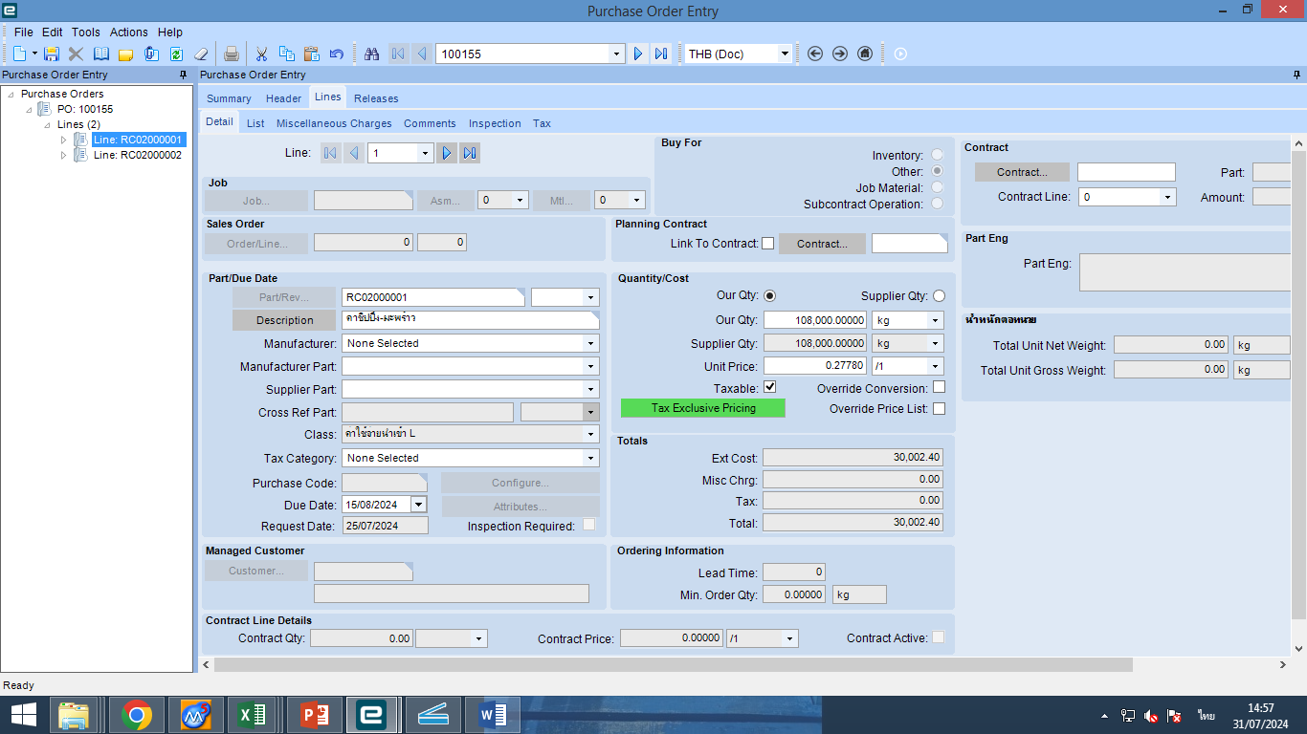

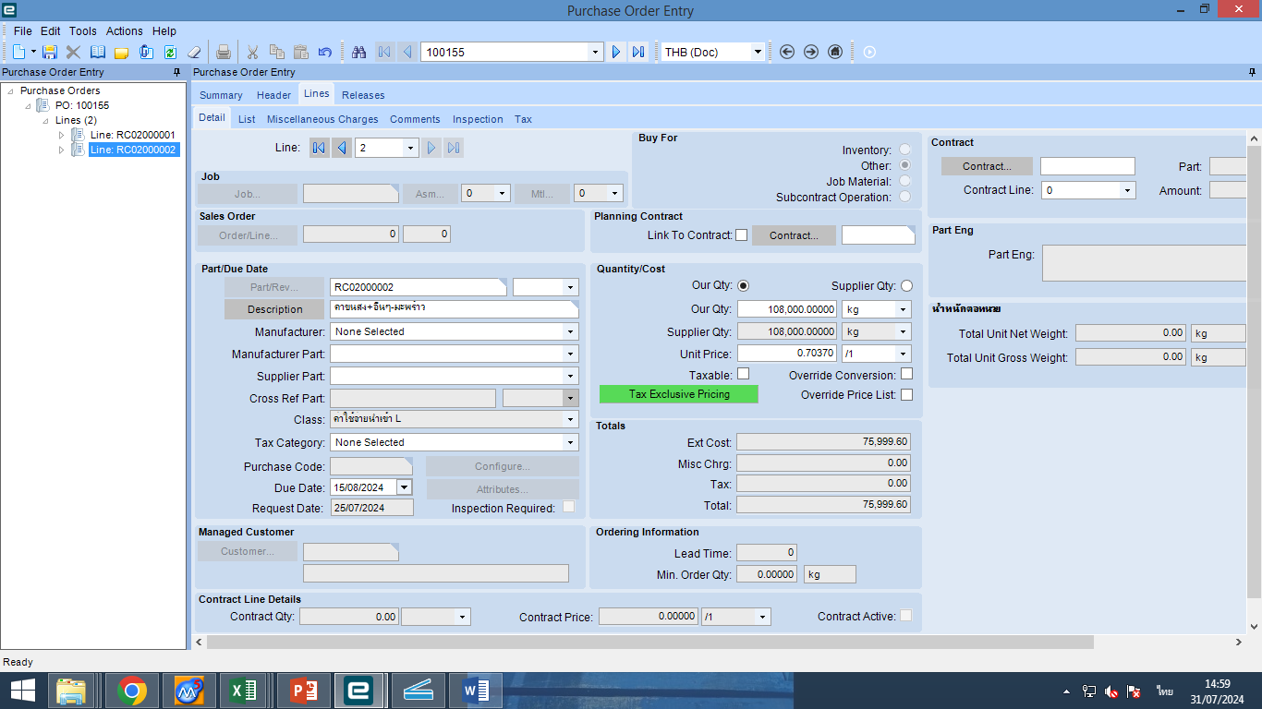
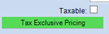
โดยขั้นตอน อื่น ๆ จะเหมือนการเปิด PO. ทั่วไป จะมีแตกต่างกันตรงที่
หน้า Lines หัวข้อ Detail
โดยถ้า มี Vat ให้ คลิก เครื่องหมายถูก
โดยถ้า ไม่มี Vat ให้ คลิก
เอาเครื่องหมายถูกออก
แล้วกด SAVE

Slide 44
การทำจ่ายค่ามะพร้าว เมื่อเข้าถึงล้ง และ
ทำการตรวจรับเรียบร้อย
ทางเจ้าหน้าจัดซื้อจะทำใบสรุปน้ำหนักที่เข้าล้งของแต่ละตู้ พร้อมรูปถ่ายตู้ (ที่เห็นเลขตู้) และ ใบชั่งน้ำหนัก ของ ตู้ นั้น ๆ ส่งเข้าไลน์ กลุ่ม
เมื่อได้รับใบสรุปและรูปถ่าย ครบถ้วนแล้ว ให้โหลดและทำสรุปตู้และน้ำหนักเทียบกับใบสรุปน้ำหนักของปลายทาง และทำ Memo เพื่อสรุปยอดให้ทางฝ่ายบัญชี เพื่อทำจ่าย ส่วนที่เหลือ ตาม PO.
เอกสารแนบที่ต้องแนบ Memo ส่งให้บัญชี คือ เอกสาร BL. / ใบ Invoice / ใบ Packing list / ใบขนสินค้าขาเข้า / และใบสรุปน้ำหนักพร้อมรูปถ่าย
กรณี ที่มีการหักน้ำหนักของมะพร้าวที่เสียในแต่ละตู้นั้น ทาง เจ้าหน้าจัดซื้อที่รับผิดชอบจะระบุมาให้ในใบสรุปน้ำหนัก

Slide 45
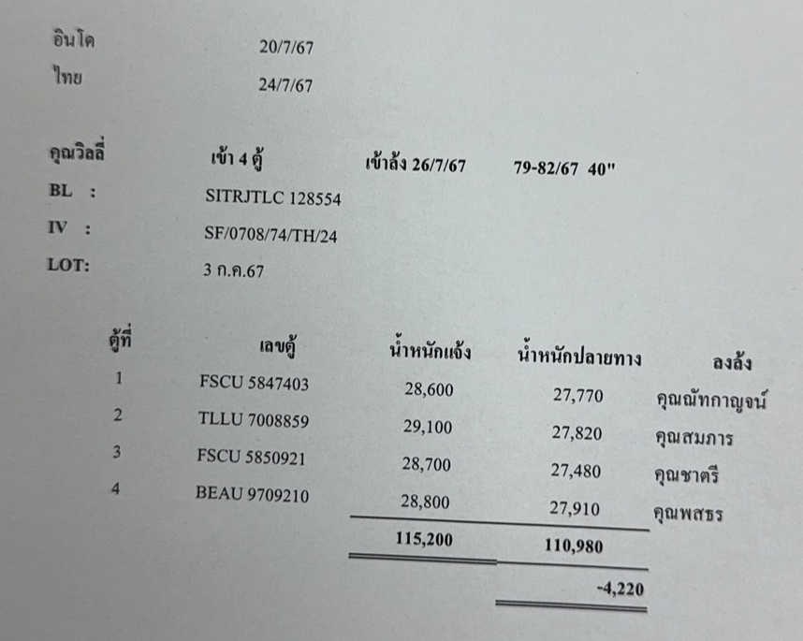
ตัวอย่าง ใบสรุปน้ำหนักของแต่ละตู้
จะถูกส่งให้ทางไลน์กลุ่ม พร้อมกับรูปตู้และรูปน้ำหนักการชั่งรถทั้งขาเข้า และ ขาออก

Slide 46
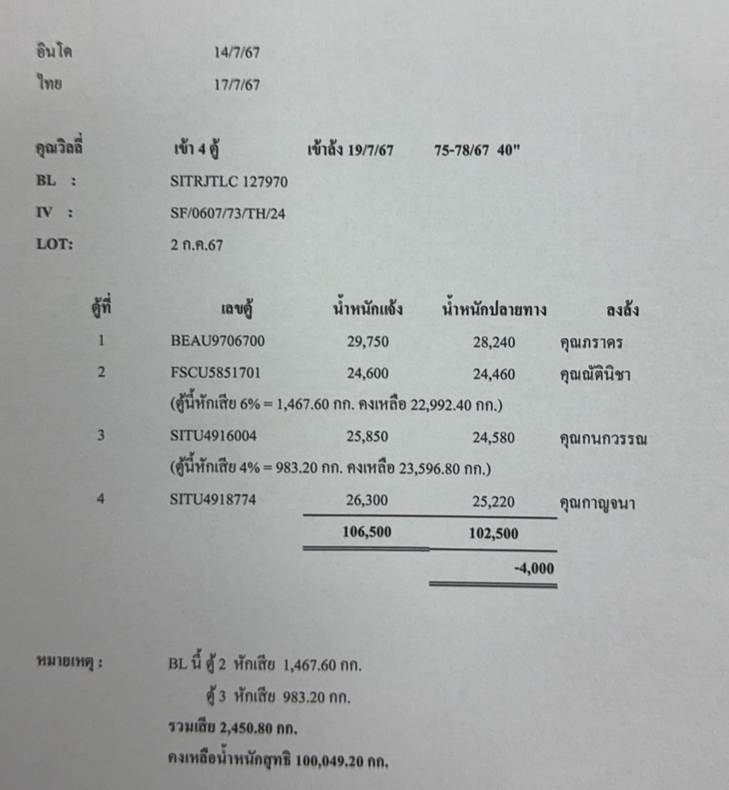
ตัวอย่าง ใบสรุปน้ำหนักของแต่ละตู้ (กรณีที่มีการหักของเสีย)

Slide 47
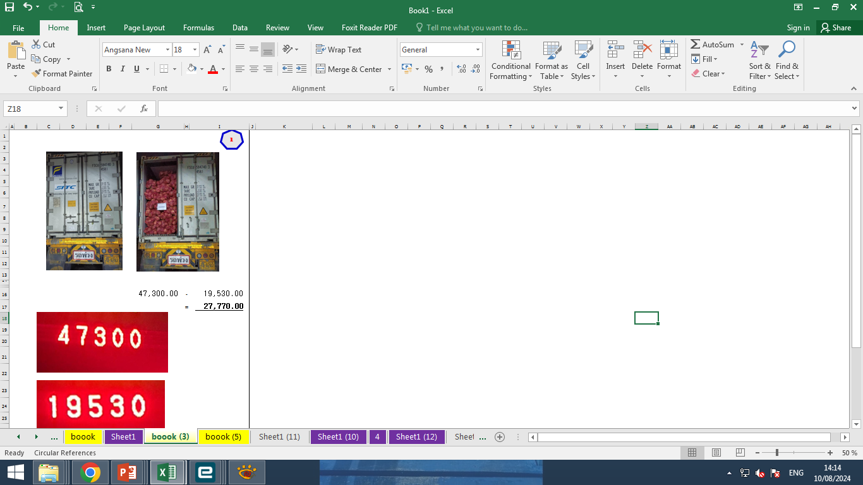
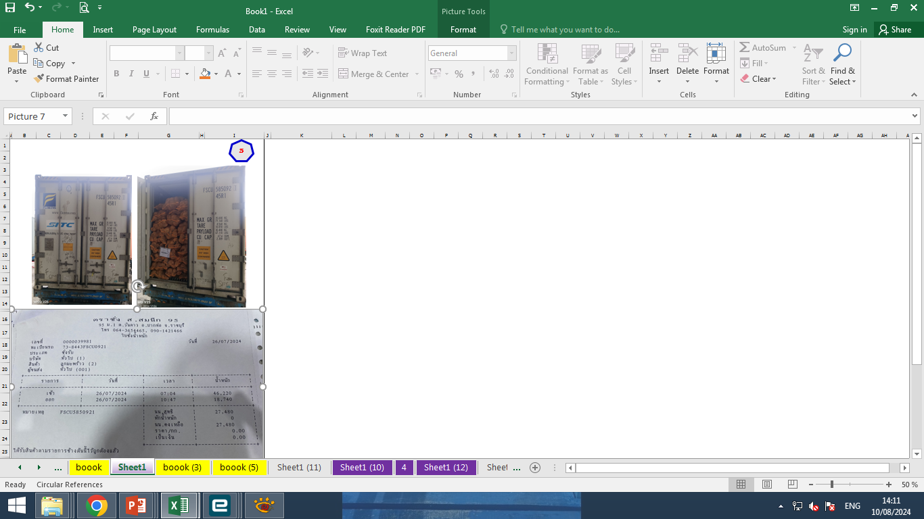
นำรูปตู้ และ น้ำหนักชั่งเข้า และ ออก มาสรุป เพื่อทวนสอบกับใบสรุปน้ำหนักที่ได้รับ

Slide 48
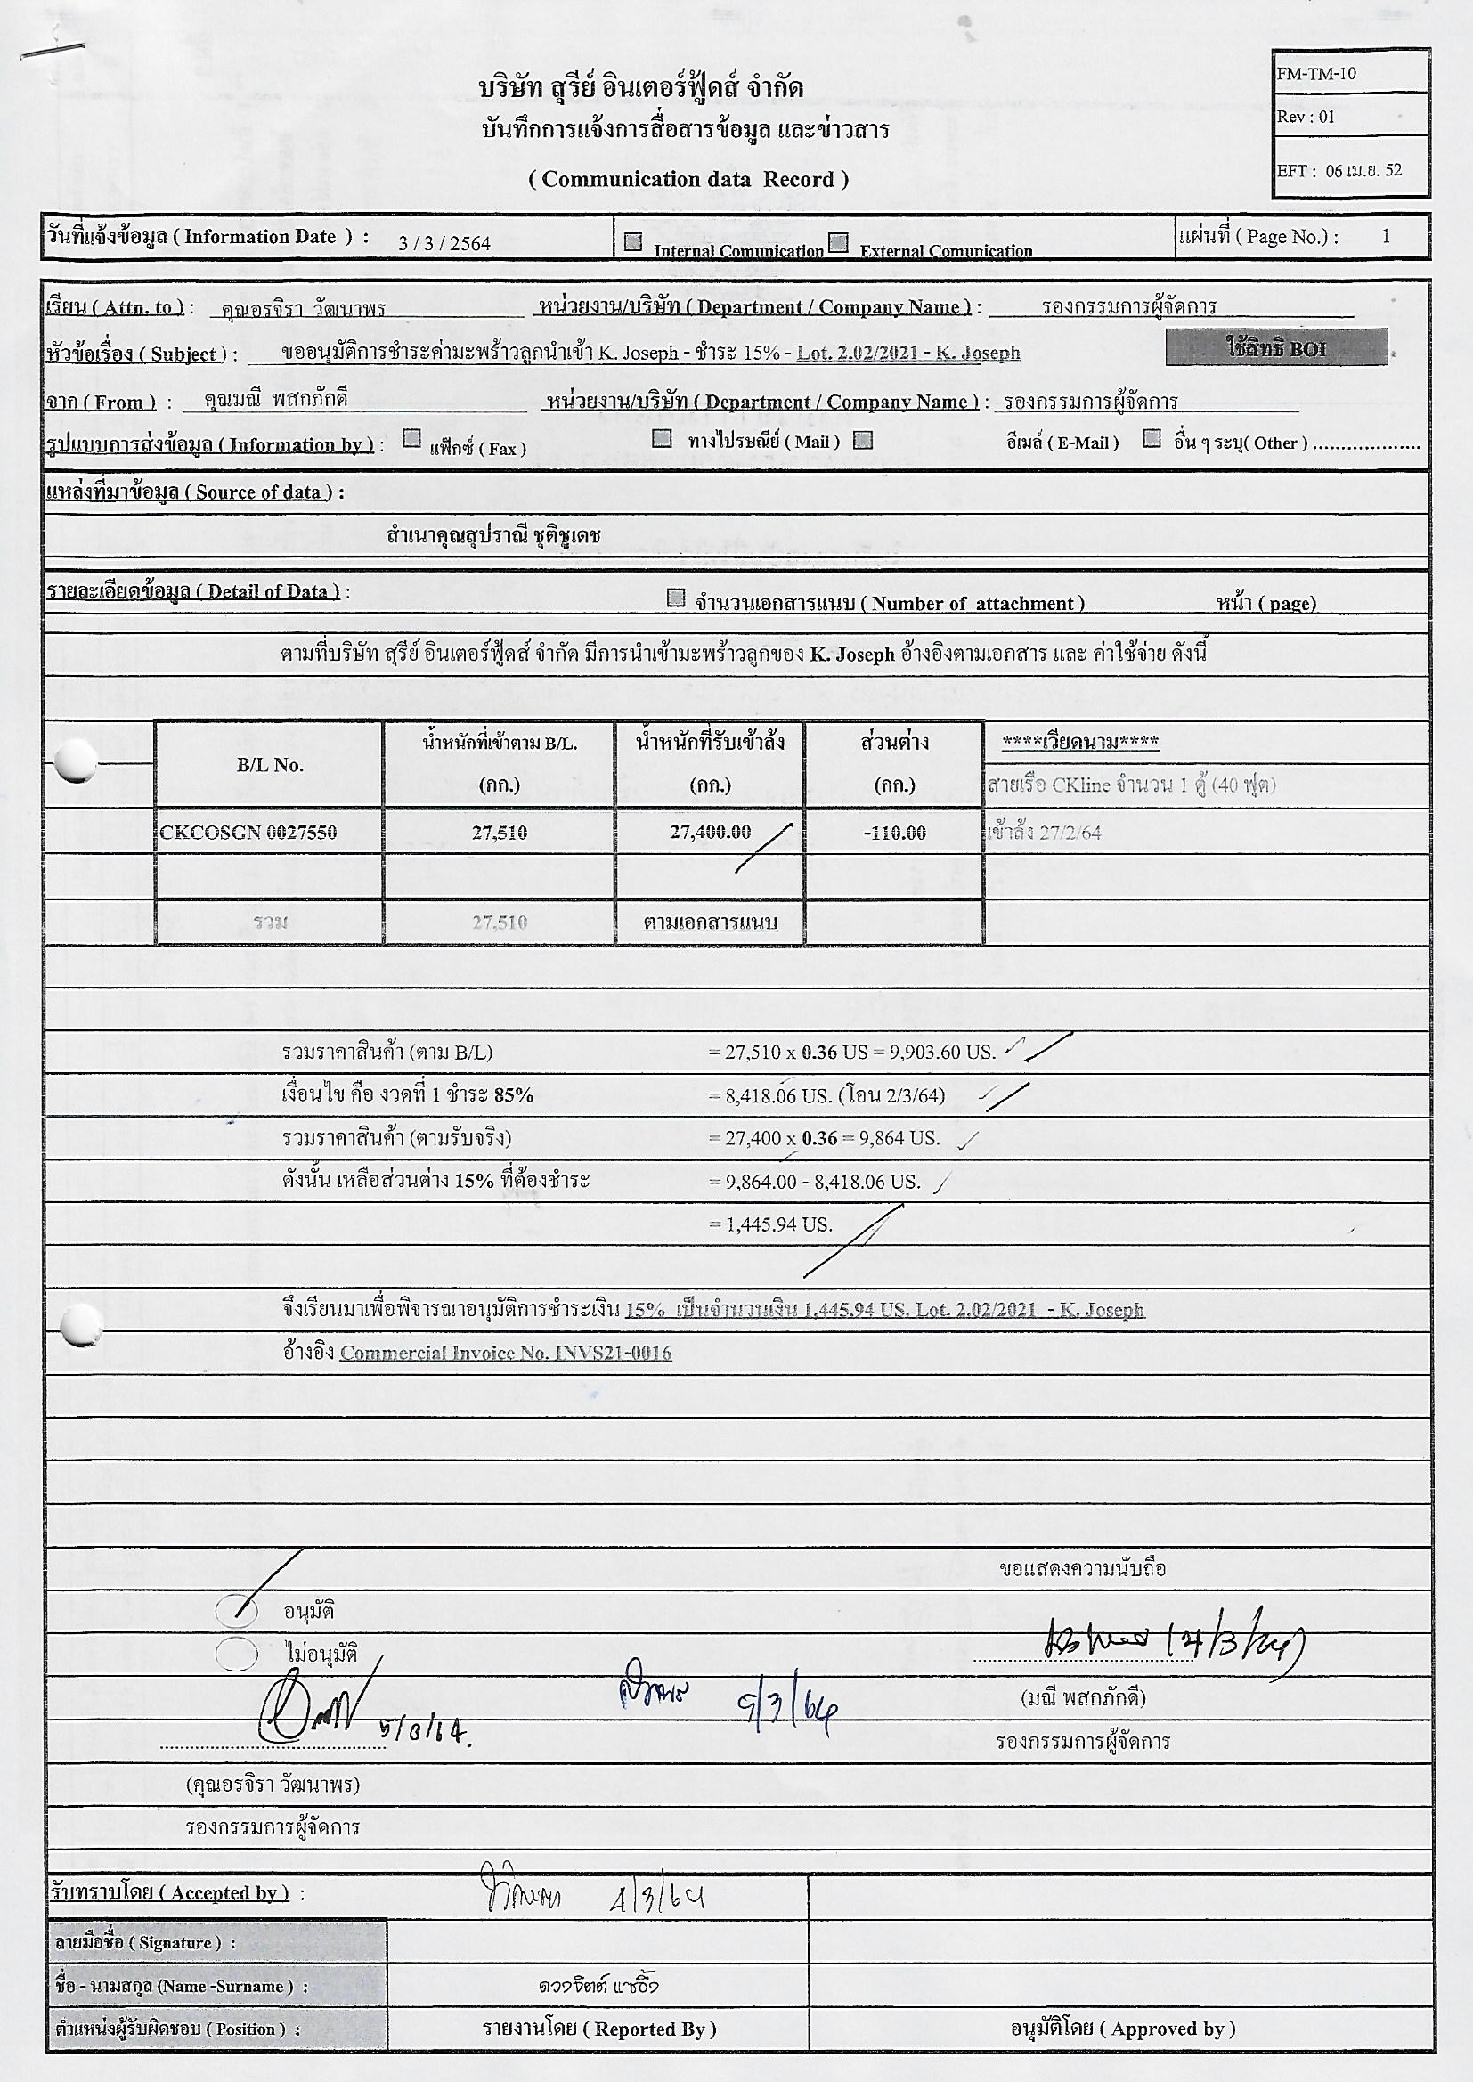
การทำจ่ายค่ามะพร้าว งวดสุดท้าย
ตัวอย่าง
การทำจ่ายค่ามะพร้าว งวดสุดท้าย
เช่น นำเข้ามะพร้าวของ Whelly ซึ่งเป็นมะพร้าว อินโดนีเซีย (ตู้เย็น) เข้ามา 1 ตู้ ราคา 0.36 USD. น้ำหนักตาม BL. 27,510 กก. น้ำหนักรับเข้าจริง 27,400 กก.
ราคาสินค้าตาม BL. = 27,510 x 0.36 = 9,903.60 USD.
จ่ายงวดแรก 85% = 8,418.06 USD.
ราคาสินค้าตามรับจริง = 27,400 x 0.36 = 9,864 USD.
ดังนั้นเหลือส่วนต่าง 15% ที่ต้องชำระ
= 9,864 – 8,418.06 = 1,445.94 USD.
ตัวอย่าง
ส่งให้ รองกรรมการผู้จัดการ เซ็นต์และส่งต้นฉบับ
ให้ฝ่ายบัญชีเพื่อทำจ่ายพร้อมสำเนาเก็บ 1 ชุด

Slide 49
กรณีที่มีการหักค่าชิปปิ้งส่วนเกินจากที่ตกลงราคากันไว้

Slide 50
เอกสารค่าชิปปิ้ง-ค่าขนส่ง + อื่น ๆ ส่วนเกิน
เอกสารใบรายละเอียดสำรองค่าใช้จ่าย คือ เอกสารที่ทาง ชิปปิ้ง ส่งข้อมูลค่าใช้จ่ายในแต่ละ Lot. ของการนำเข้า พร้อมกับแนบใบเสร็จการชำระเงินที่ได้สำรองจ่ายไป มาเรียกเก็บเงินกับทางบริษัท ฯ ซึ่งจะคิดราคาตามที่ได้กล่าวแล้วข้างต้น คือ
เอกสารนี้จะถูกส่งไปที่ฝ่ายบัญชีก่อน เพื่อทำการตรวจสอบ แต่ถ้ามีค่าใช้จ่ายส่วนเกินจะถูกส่งมาให้ทางผู้มีอำนาจเพื่อพิจารณาว่า ค่าใช้จ่ายส่วนเกินดังกล่าวใครจะเป็นผู้รับผิดชอบ

Slide 51
ตัวอย่างเช่น มีการนำเข้ามะพร้าวอินโดนีเซีย จำนวน 4 ตู้ ค่าชิปปิ้ง -
ค่าขนส่ง + อื่น ๆ ราคาที่ตกลงกันไว้ 26,500 บาท : ตู้ (ตู้แห้ง)
คิดเป็นเงินค่าชิปปิ้ง 26,500 x 4 = 106,000 บาท
แต่ทาง ชิปปิ้ง ทำใบรายละเอียดสำลองค่าใช้จ่ายมาให้ ยอดเงินที่เรียกเก็บ 110,800 บาท เท่ากับว่ายอดนี้มีเงินส่วนเกินอยู่ 4,800 บาท ซึ่งต้องตรวจกับเอกสารที่แนบมาและตามที่ทาง ชิปปิ้งแจ้ง ว่าเป็นส่วนเกินของค่าอะไร ซึ่งในตัวอย่างนี้ คือส่วนเกินของค่า ประกันตู้ (CNTR Maintenance Charge) ซึงเป็นส่วนของที่ทาง Supplier ต้องรับผิดชอบ ค่าใช้จ่ายส่วนต่างนี้

Slide 52
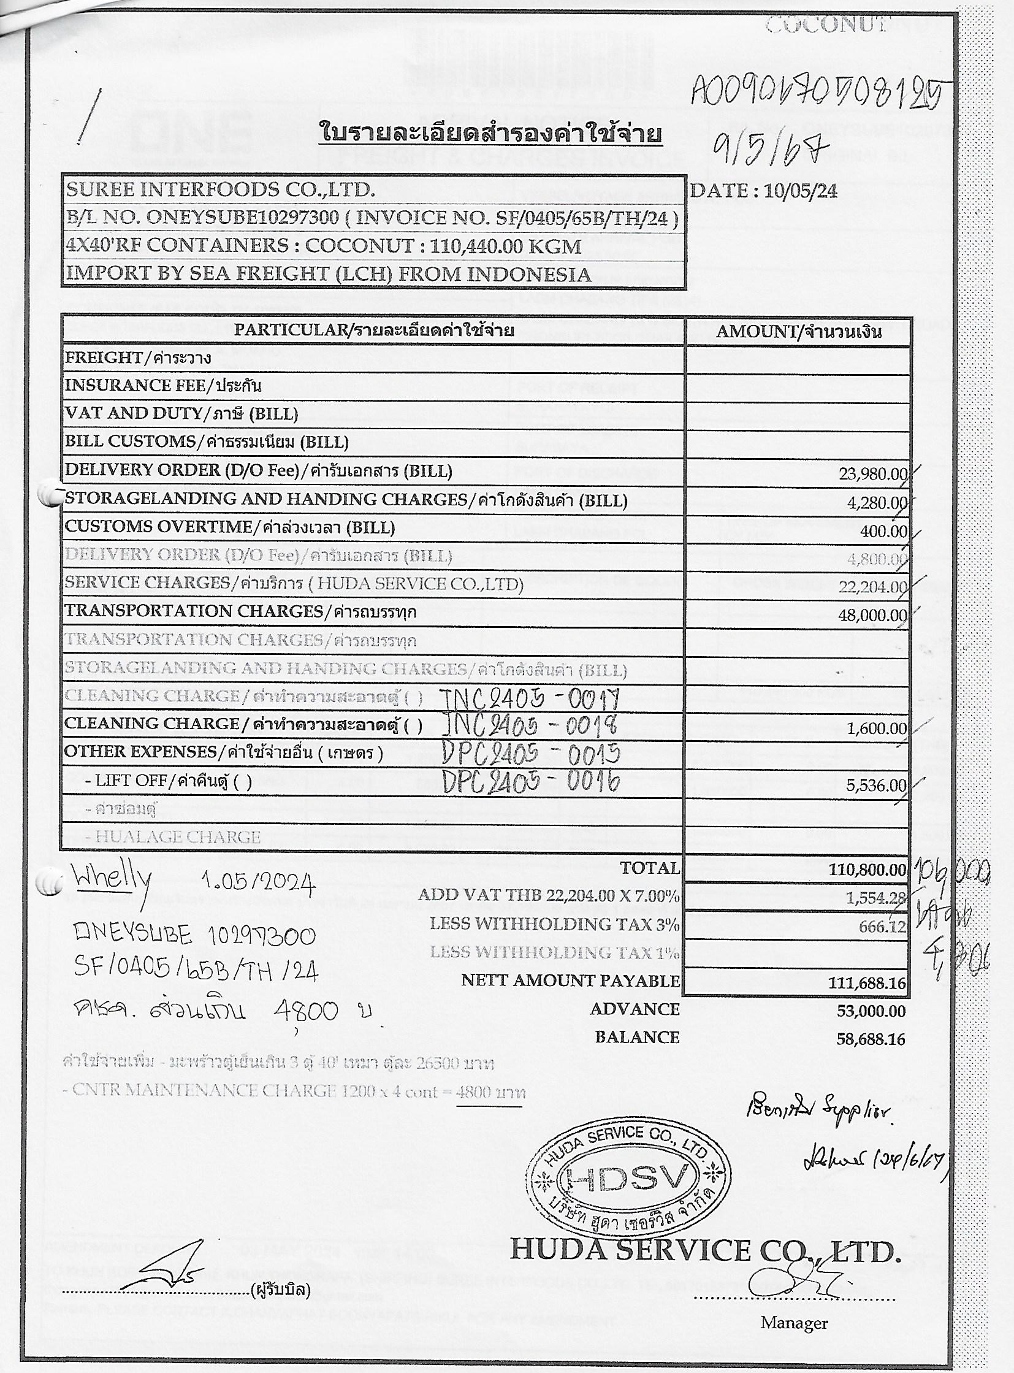
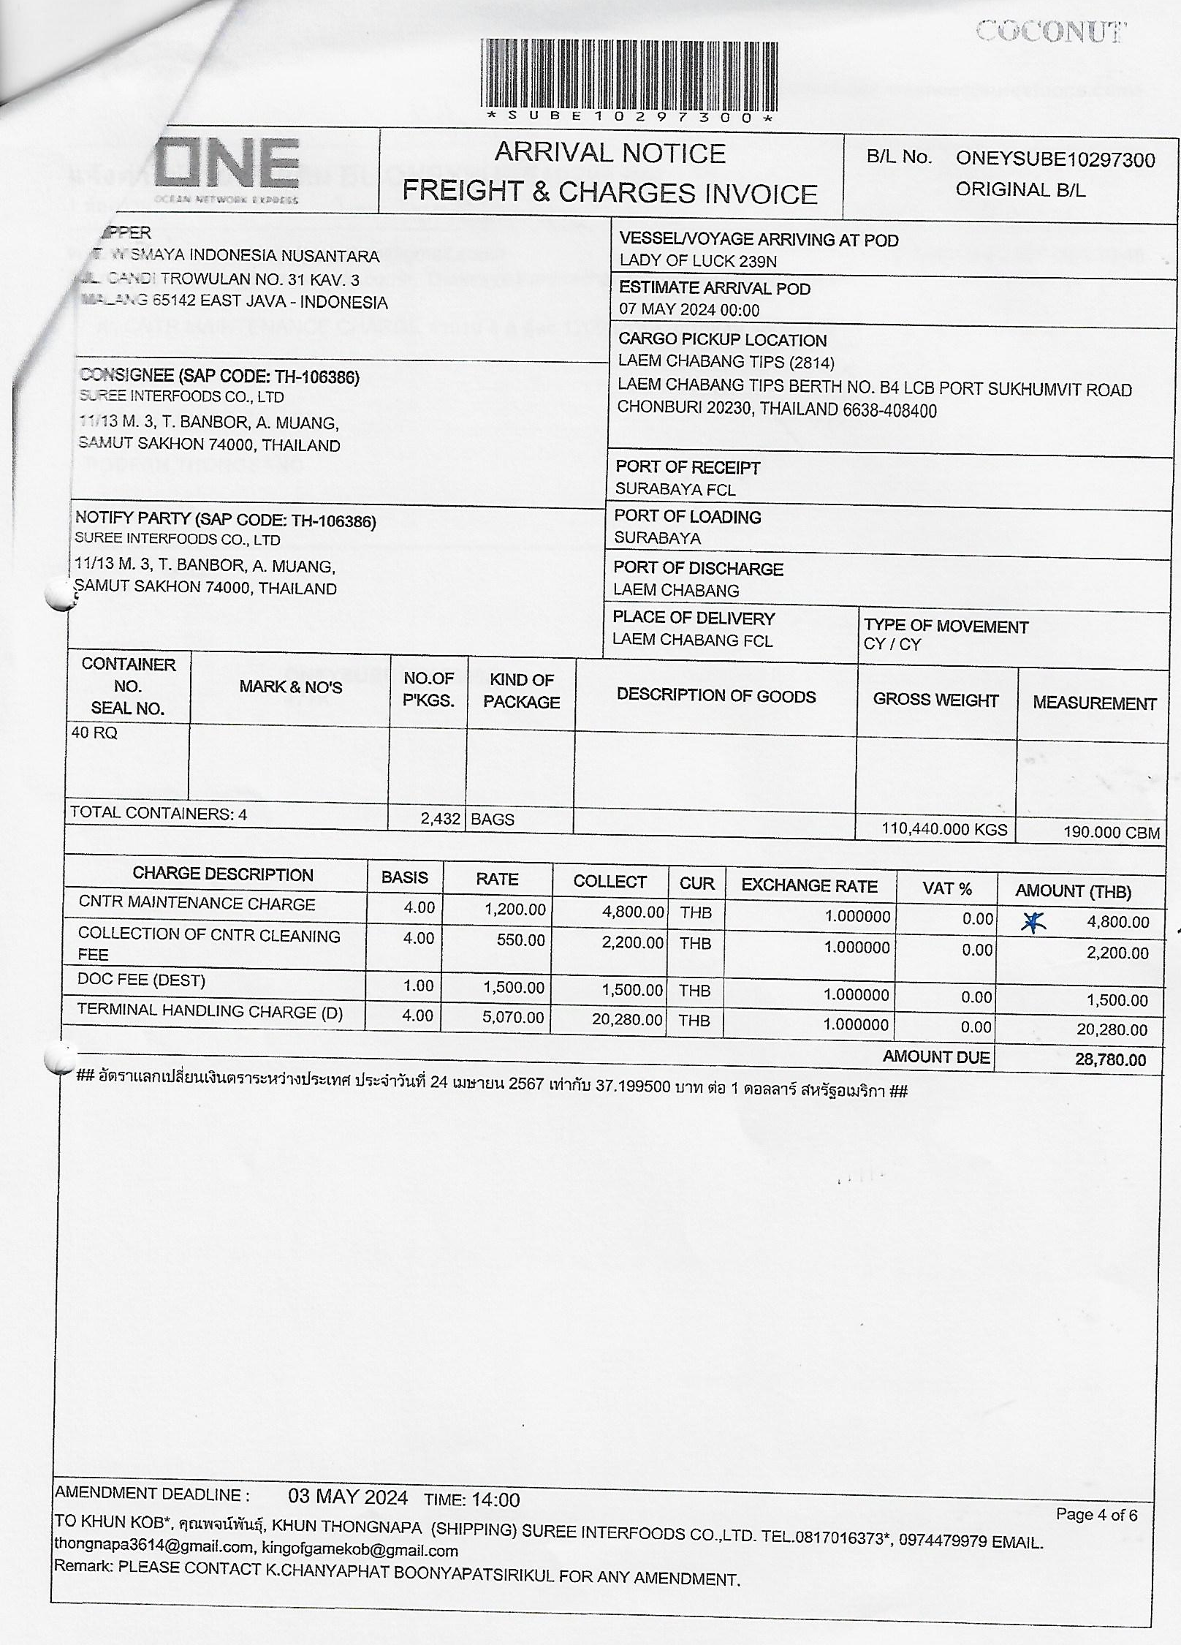
ตัวอย่าง
ตัวอย่าง

Slide 53
เมื่อรองกรรมการผู้จัดการสายการผลิตพิจารณาแล้ว จะเซ็นต์ชื่อกำกับ และถ้าเป็นค่าใช้จ่ายส่วนเกินที่เรียกเก็บกับทาง Supplier ก็จะมีหลักฐานการแจ้ง คือการคุยไลน์ มาแนบไว้เพื่อเป็นหลักฐานในการหักเงินค่ามะพร้าวกับ Supplier ในครั้งต่อไป
และส่งต้นฉบับคืนให้ฝ่ายบัญชีเพื่อทำจ่ายค่าชิปปิ้ง ต่อไป (สำเนาเก็บ 1 ชุด)

Slide 54
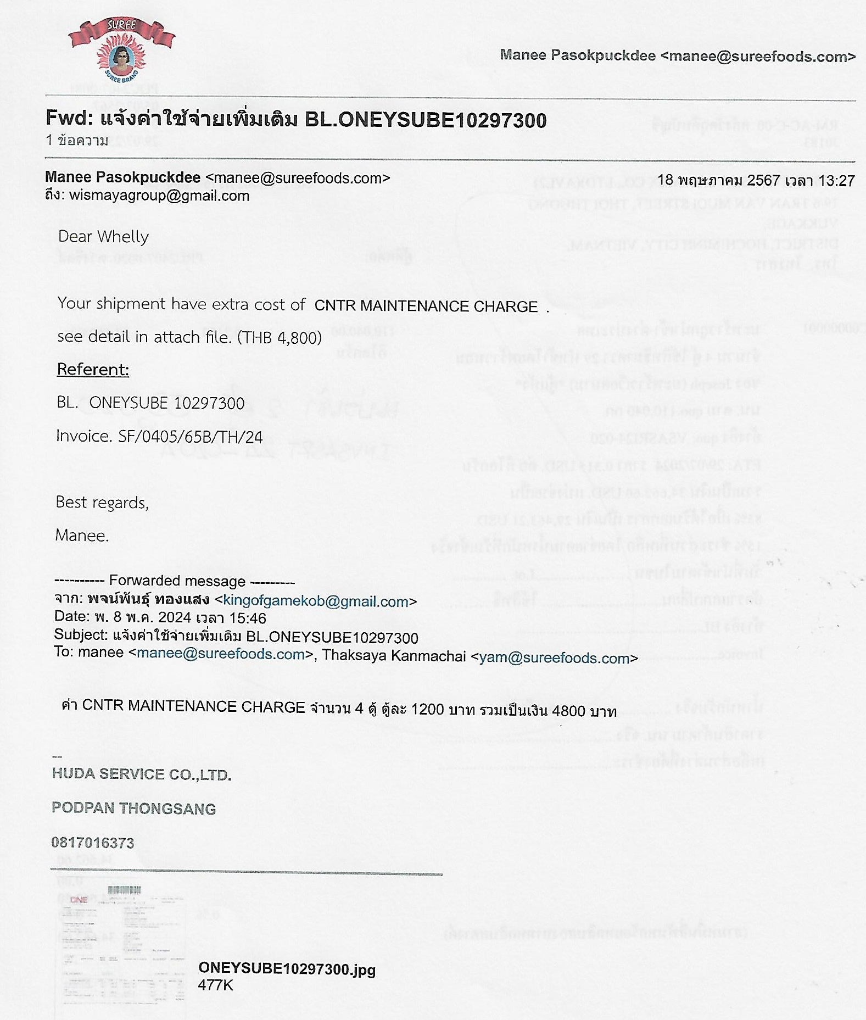
ตัวอย่าง E-mail ที่แจ้งให้กับทาง Supplier รับทราบว่ามีค่าใช้จ่ายส่วนเกิน

Slide 55
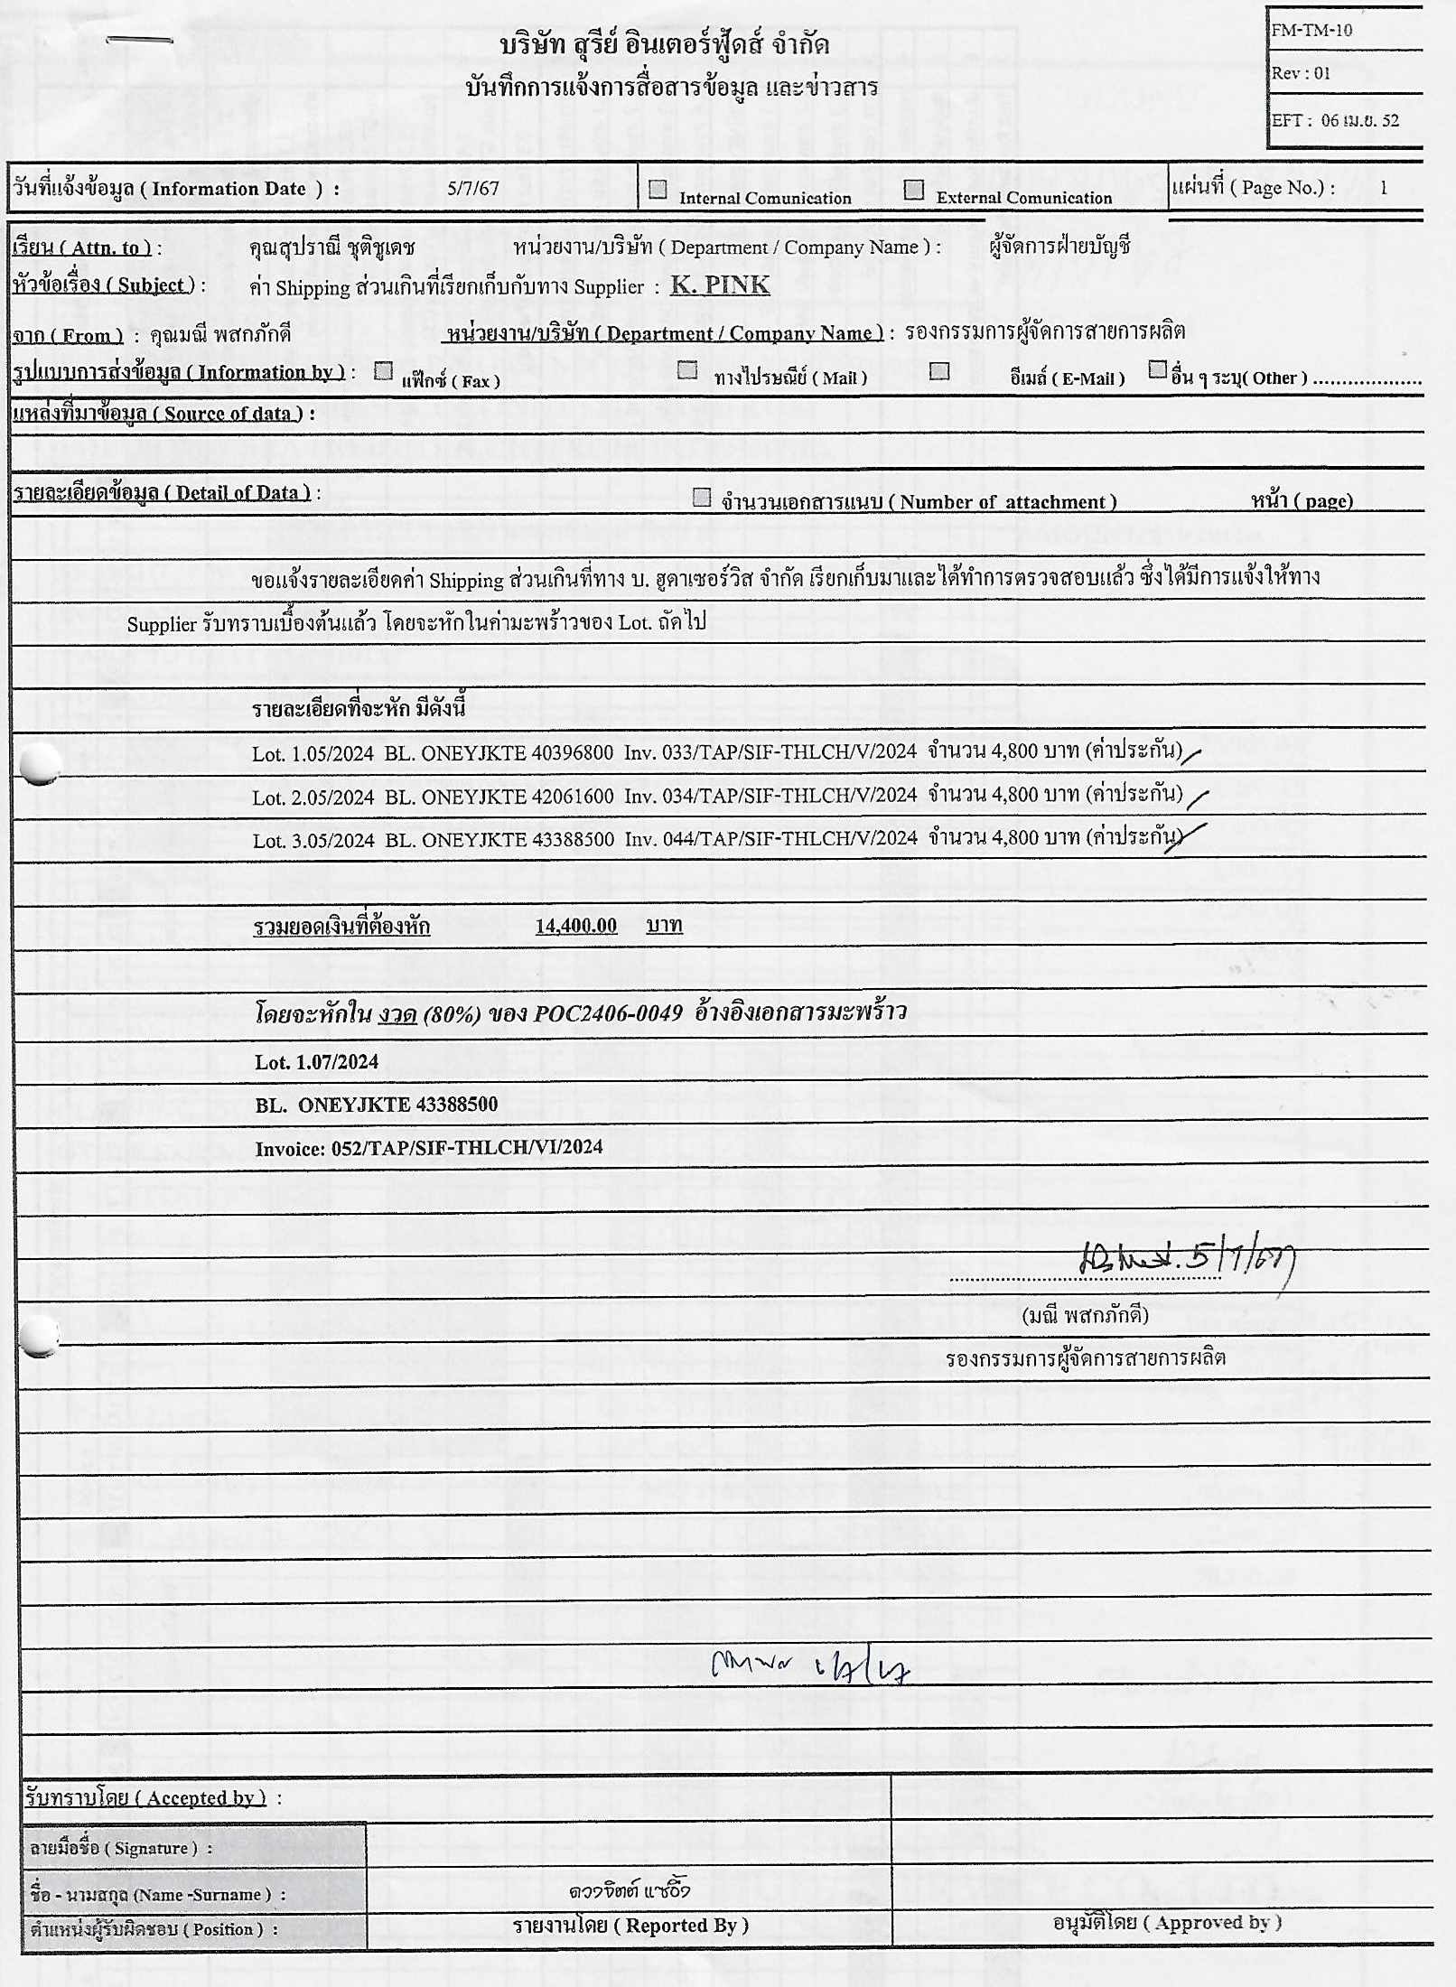
เมื่อ มีมะพร้าว Lot. ใหม่ของ Supplier รายนี้เข้ามา ก็จะทำ Memo แจ้งฝ่ายบัญชี ว่าจะมีการหัก ค่าใช้จ่ายส่วนเกิน กับ Lot. มะพร้าวที่จะเข้าใหม่ โดย จะระบุ เลขที่ PO. / เลข BL. / เลข Invoice ให้อย่างชัดเจน / รวมถึงยอดเงินที่จะหัก ด้วย พร้อมกับแนบเอกสาร สำเนาใบรายละเอียดสำรองค่าใช้จ่าย ที่สำเนาไว้ค่ะ

Slide 56
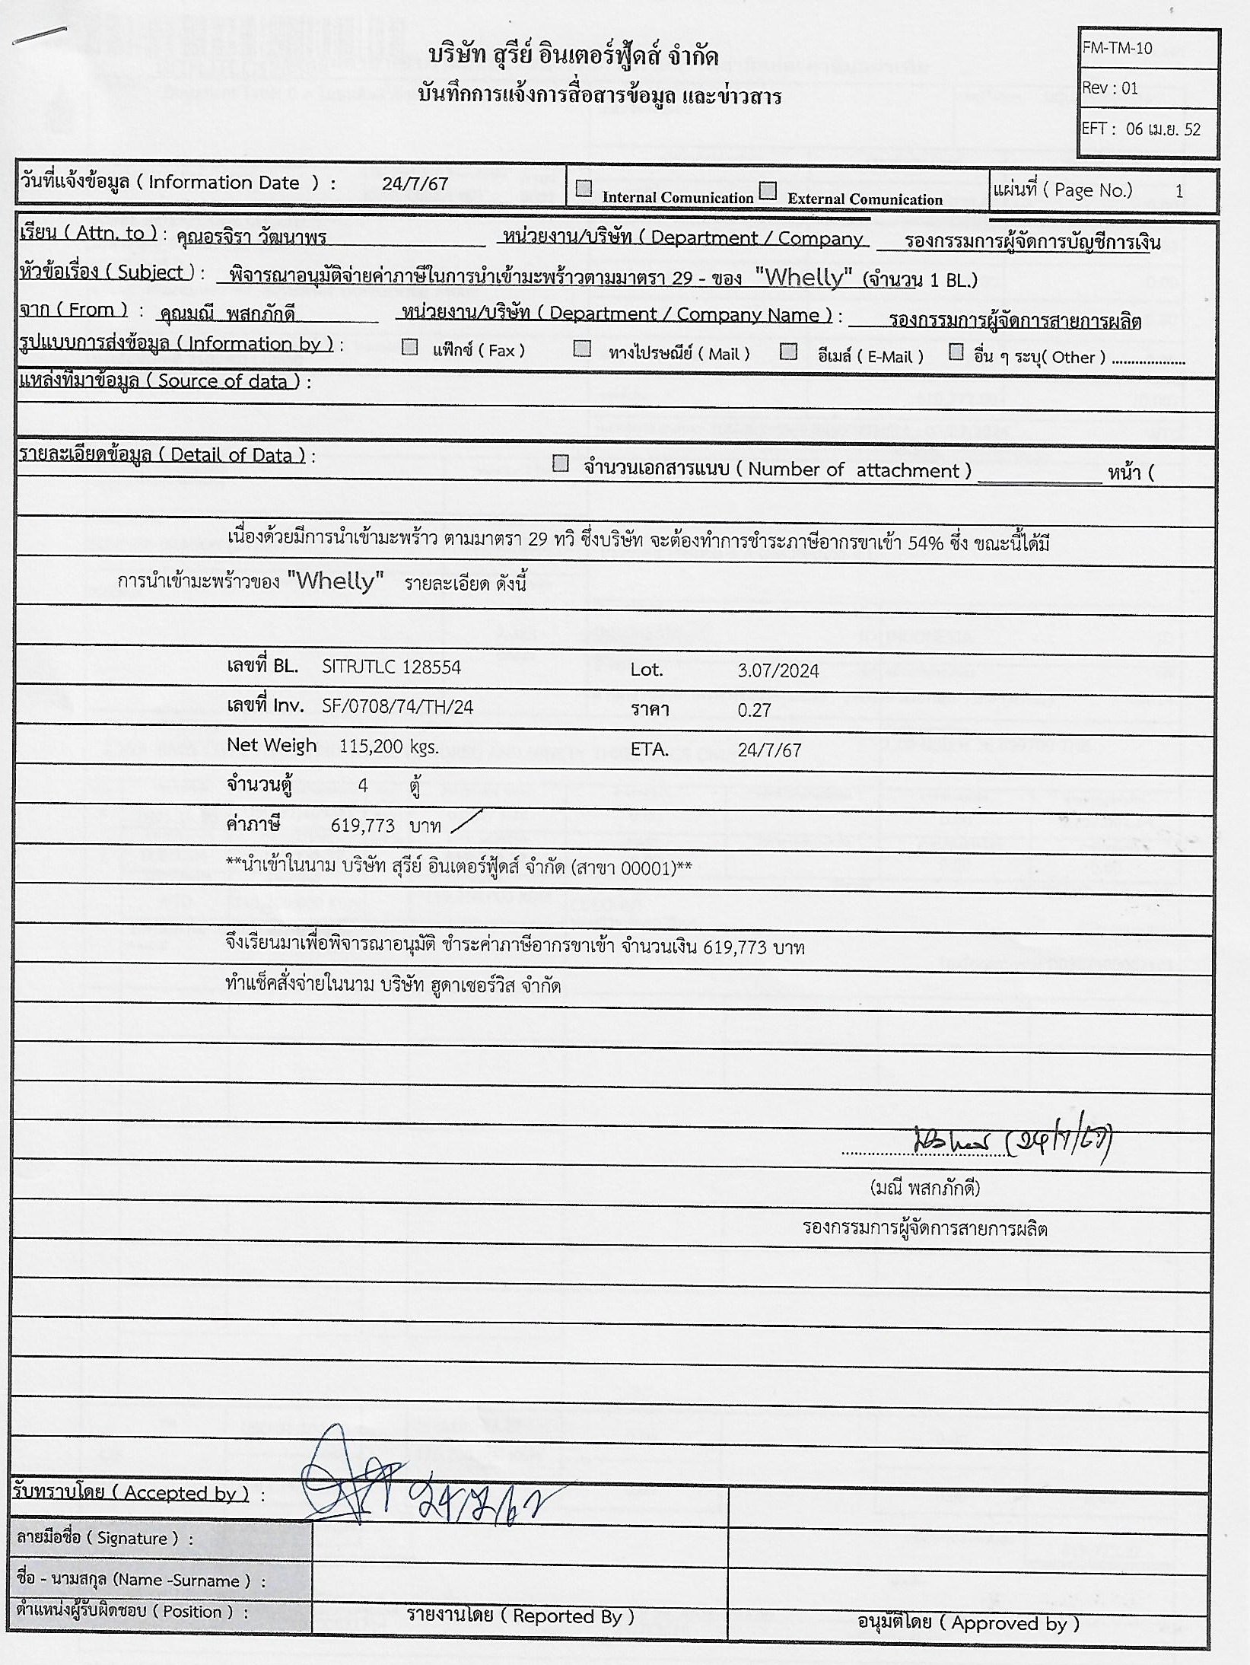
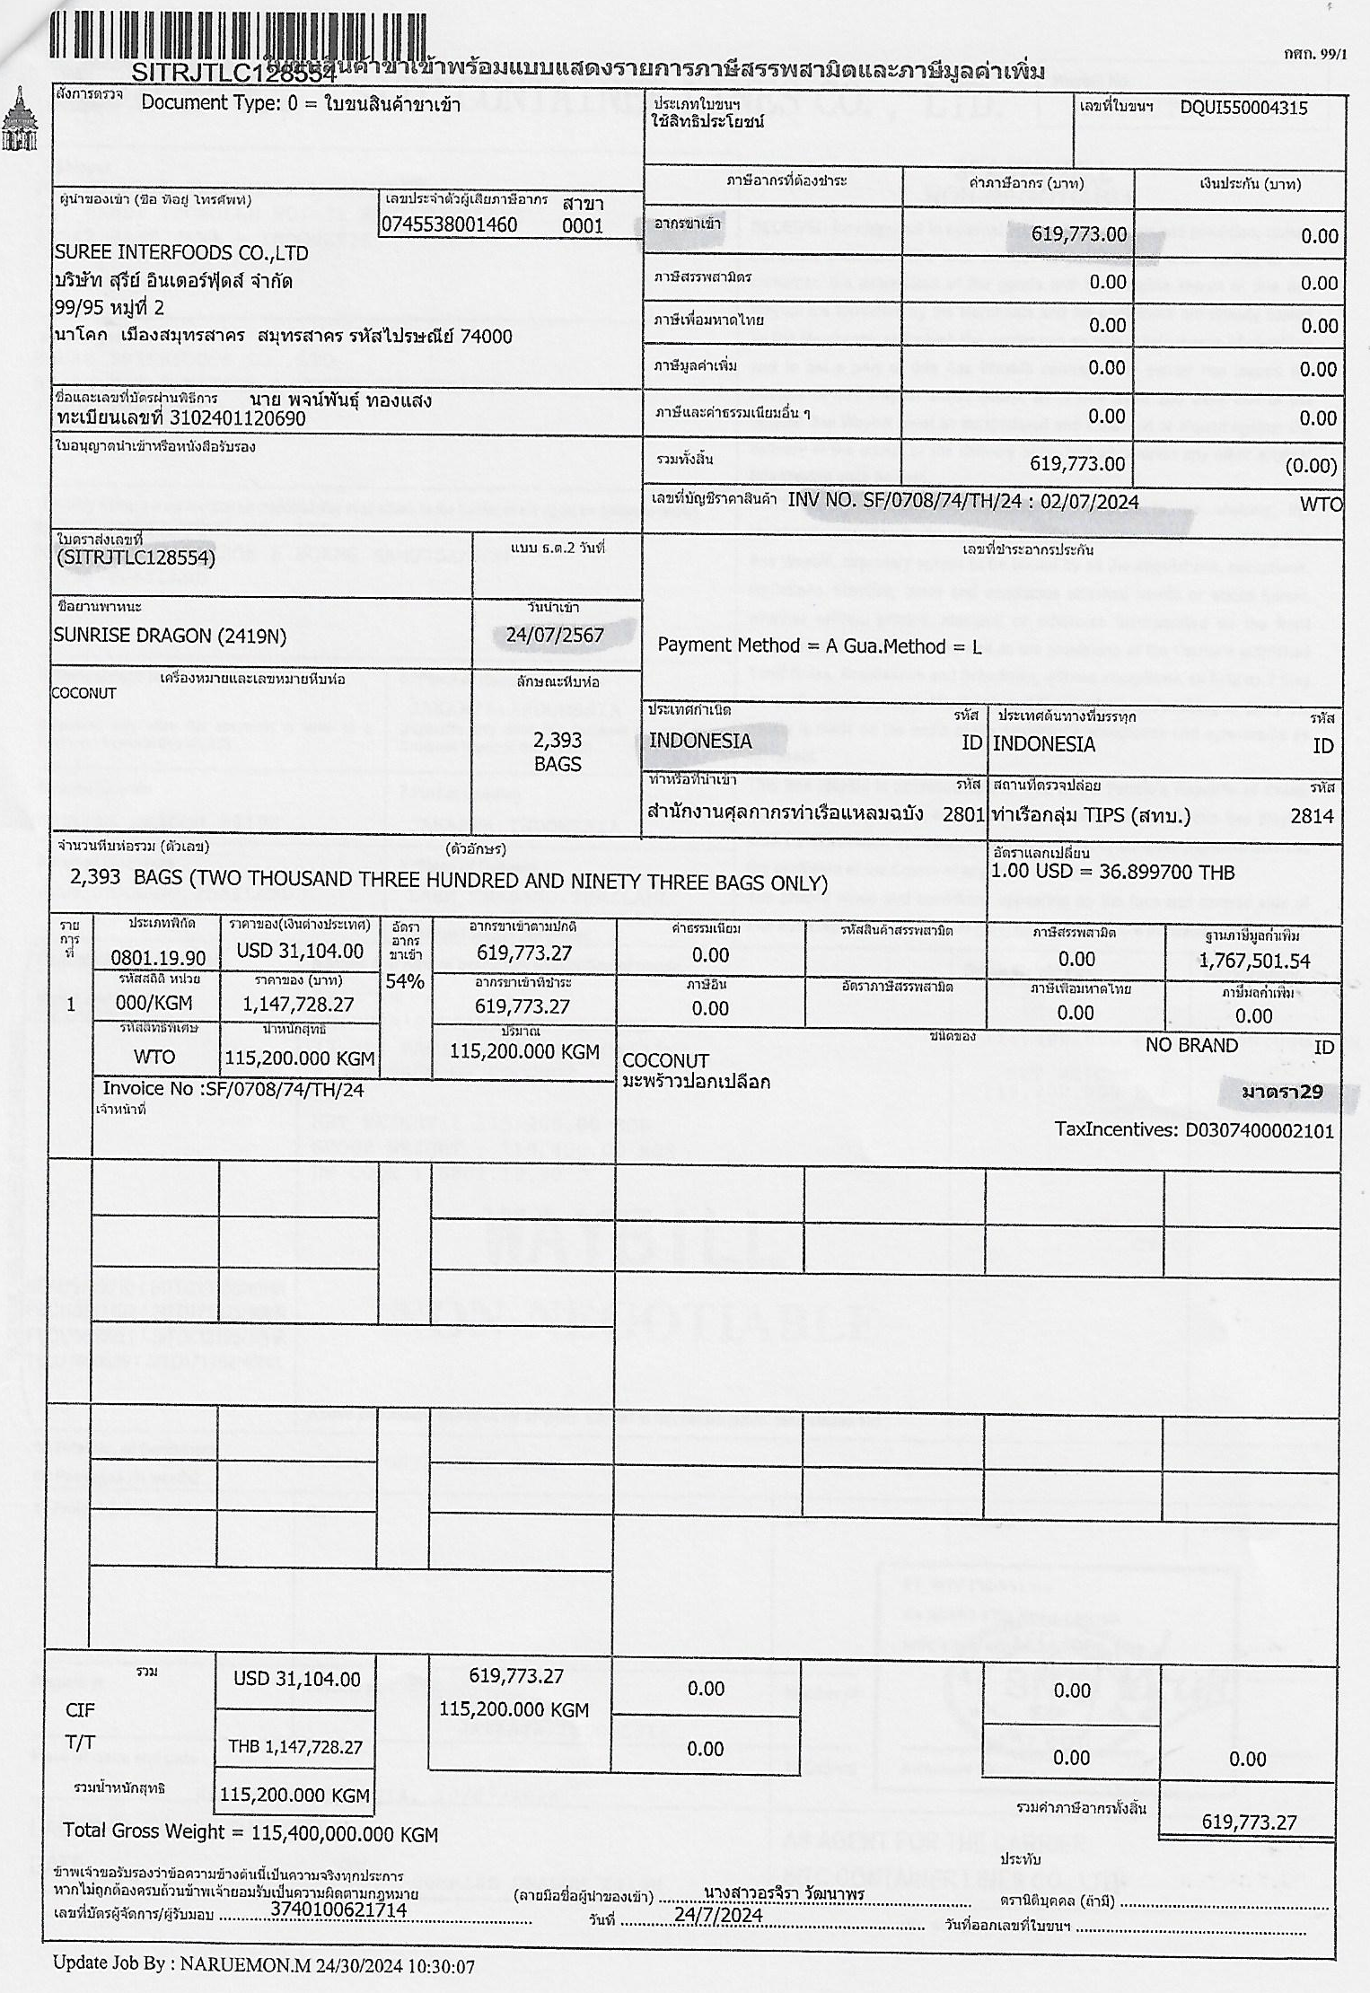
กรณี นำเข้ามะพร้าวลูก โดยใช้สิทธิ มาตรา 29 จะต้องเสียอากรขาเข้า 54% ของมูลค่าสินค้า ต้องทำเป็น Memo แจ้งให้ทางฝ่ายบัญชี ทราบ และทำการโอนเงินค่าภาษีให้กับทาง ชิปปิ้ง
ตัวอย่าง Memo ค่าภาษีอากรขาเข้า และต้องแนบเอกสาร คือ ใบขน / BL / Invoice / Packing list

Slide 57
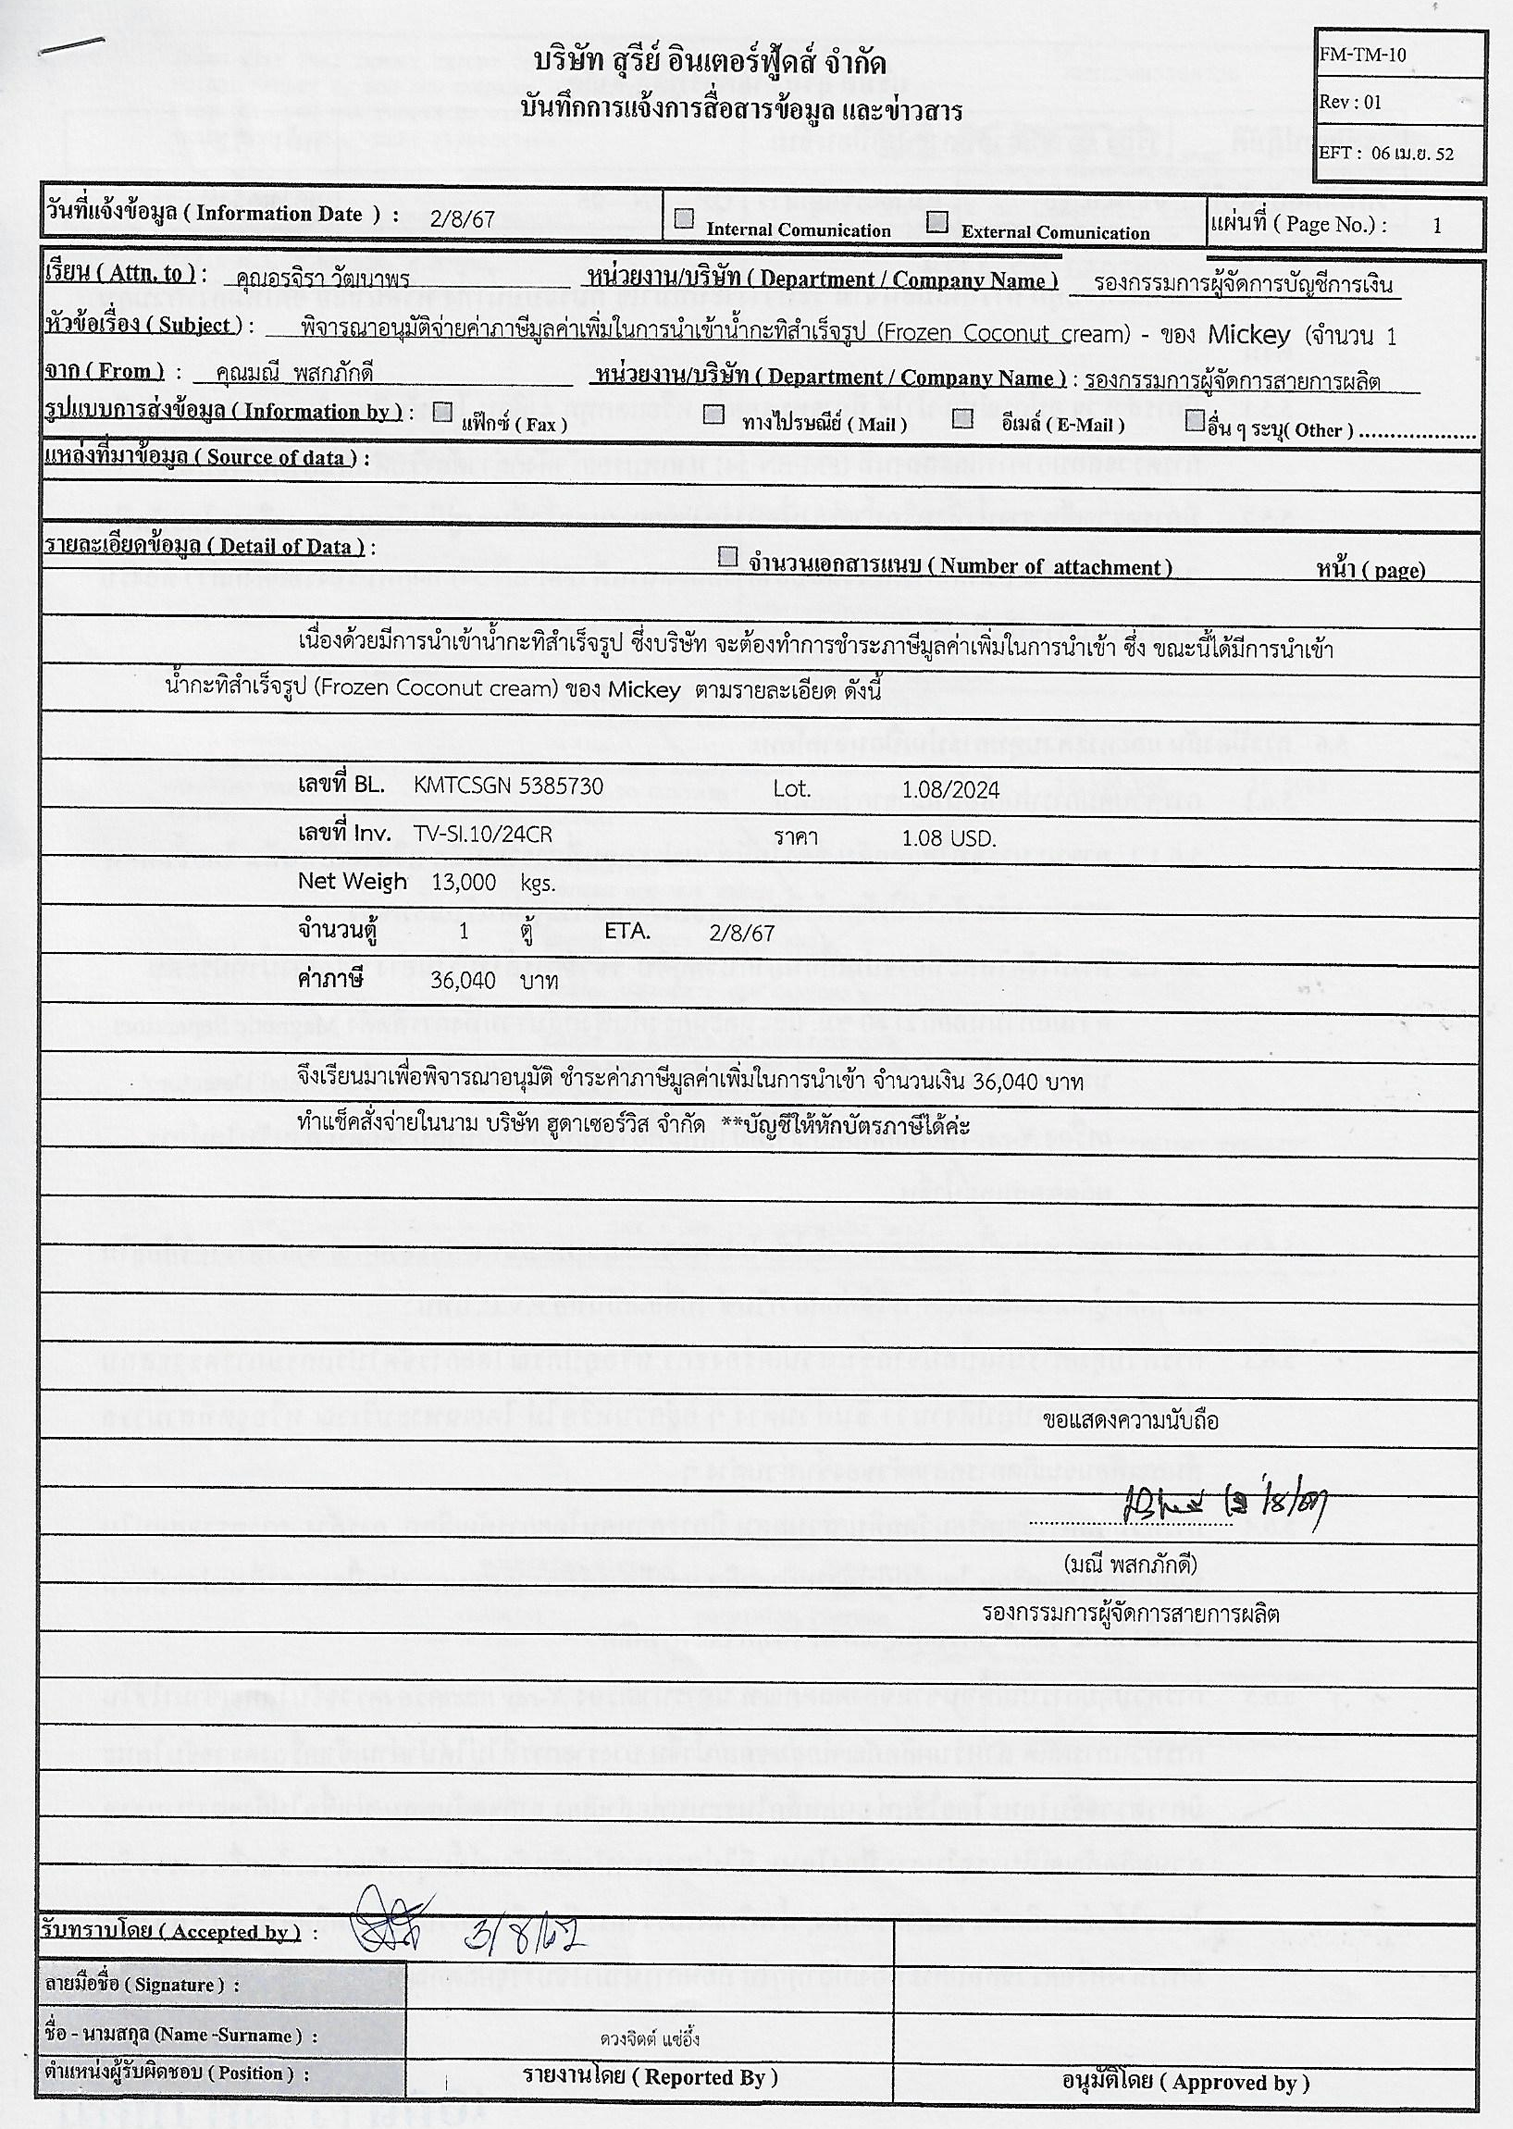
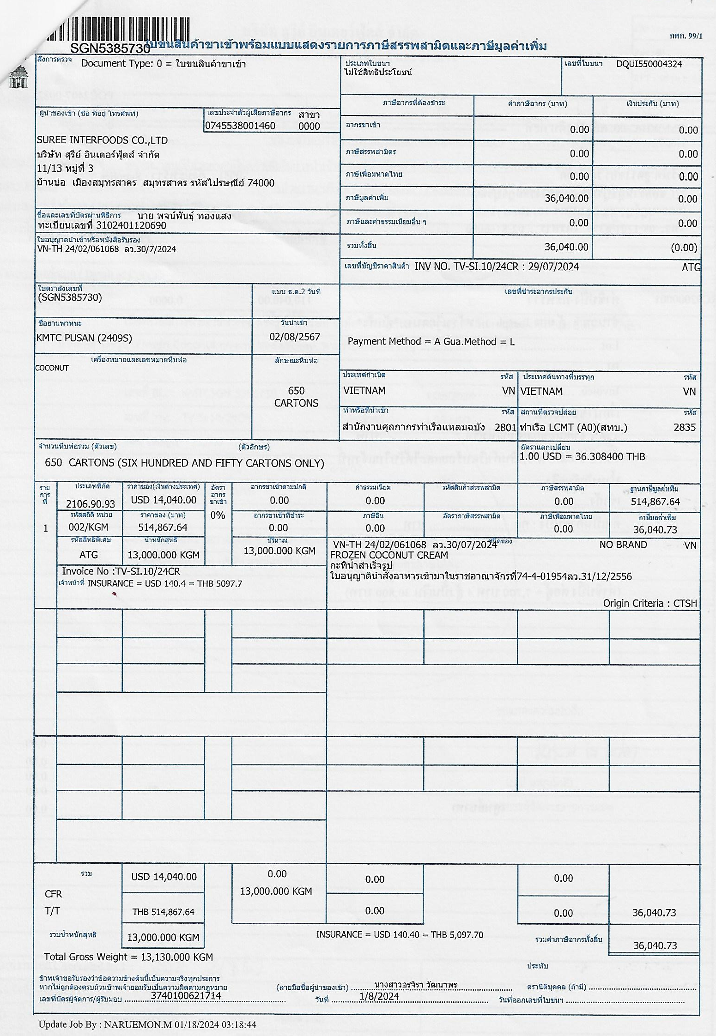
กรณี นำเข้าน้ำกะทิ Frozen จะต้องเสียภาษีมูลค่าเพิ่ม 7% ของมูลค่าสินค้า ต้องทำเป็น Memo แจ้งให้ทางฝ่ายบัญชี ทราบ และทำการโอนเงินค่าภาษีให้กับทาง ชิปปิ้ง
ตัวอย่าง Memo ค่าภาษีมูลค่าเพิ่ม และต้องแนบเอกสารคือ ใบขน / BL / Invoice / Packing list

Slide 58


